Slide 1
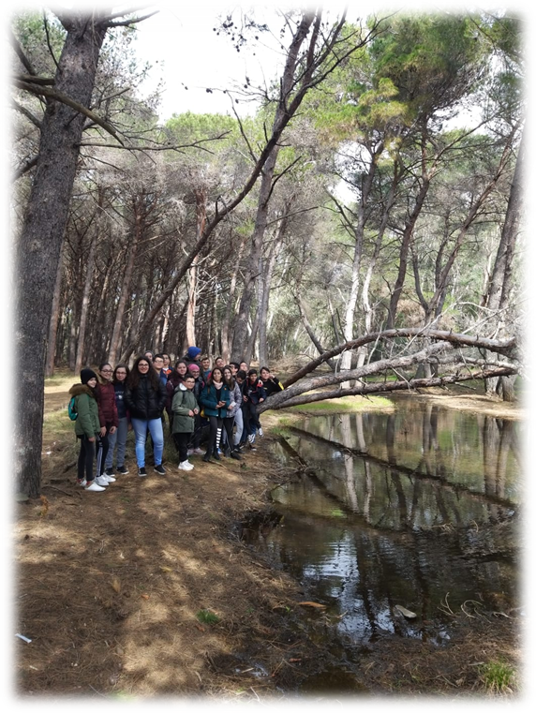
ESCURSIONE GUIDATA A IMBUTILLO

Slide 2
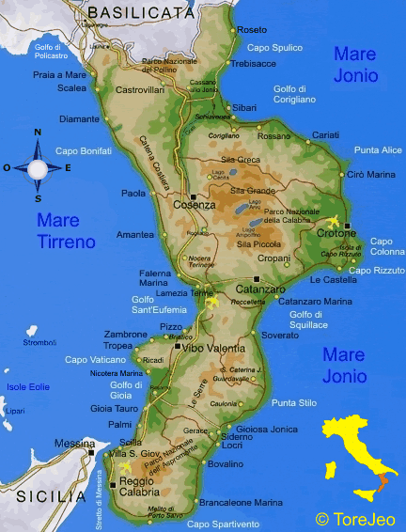
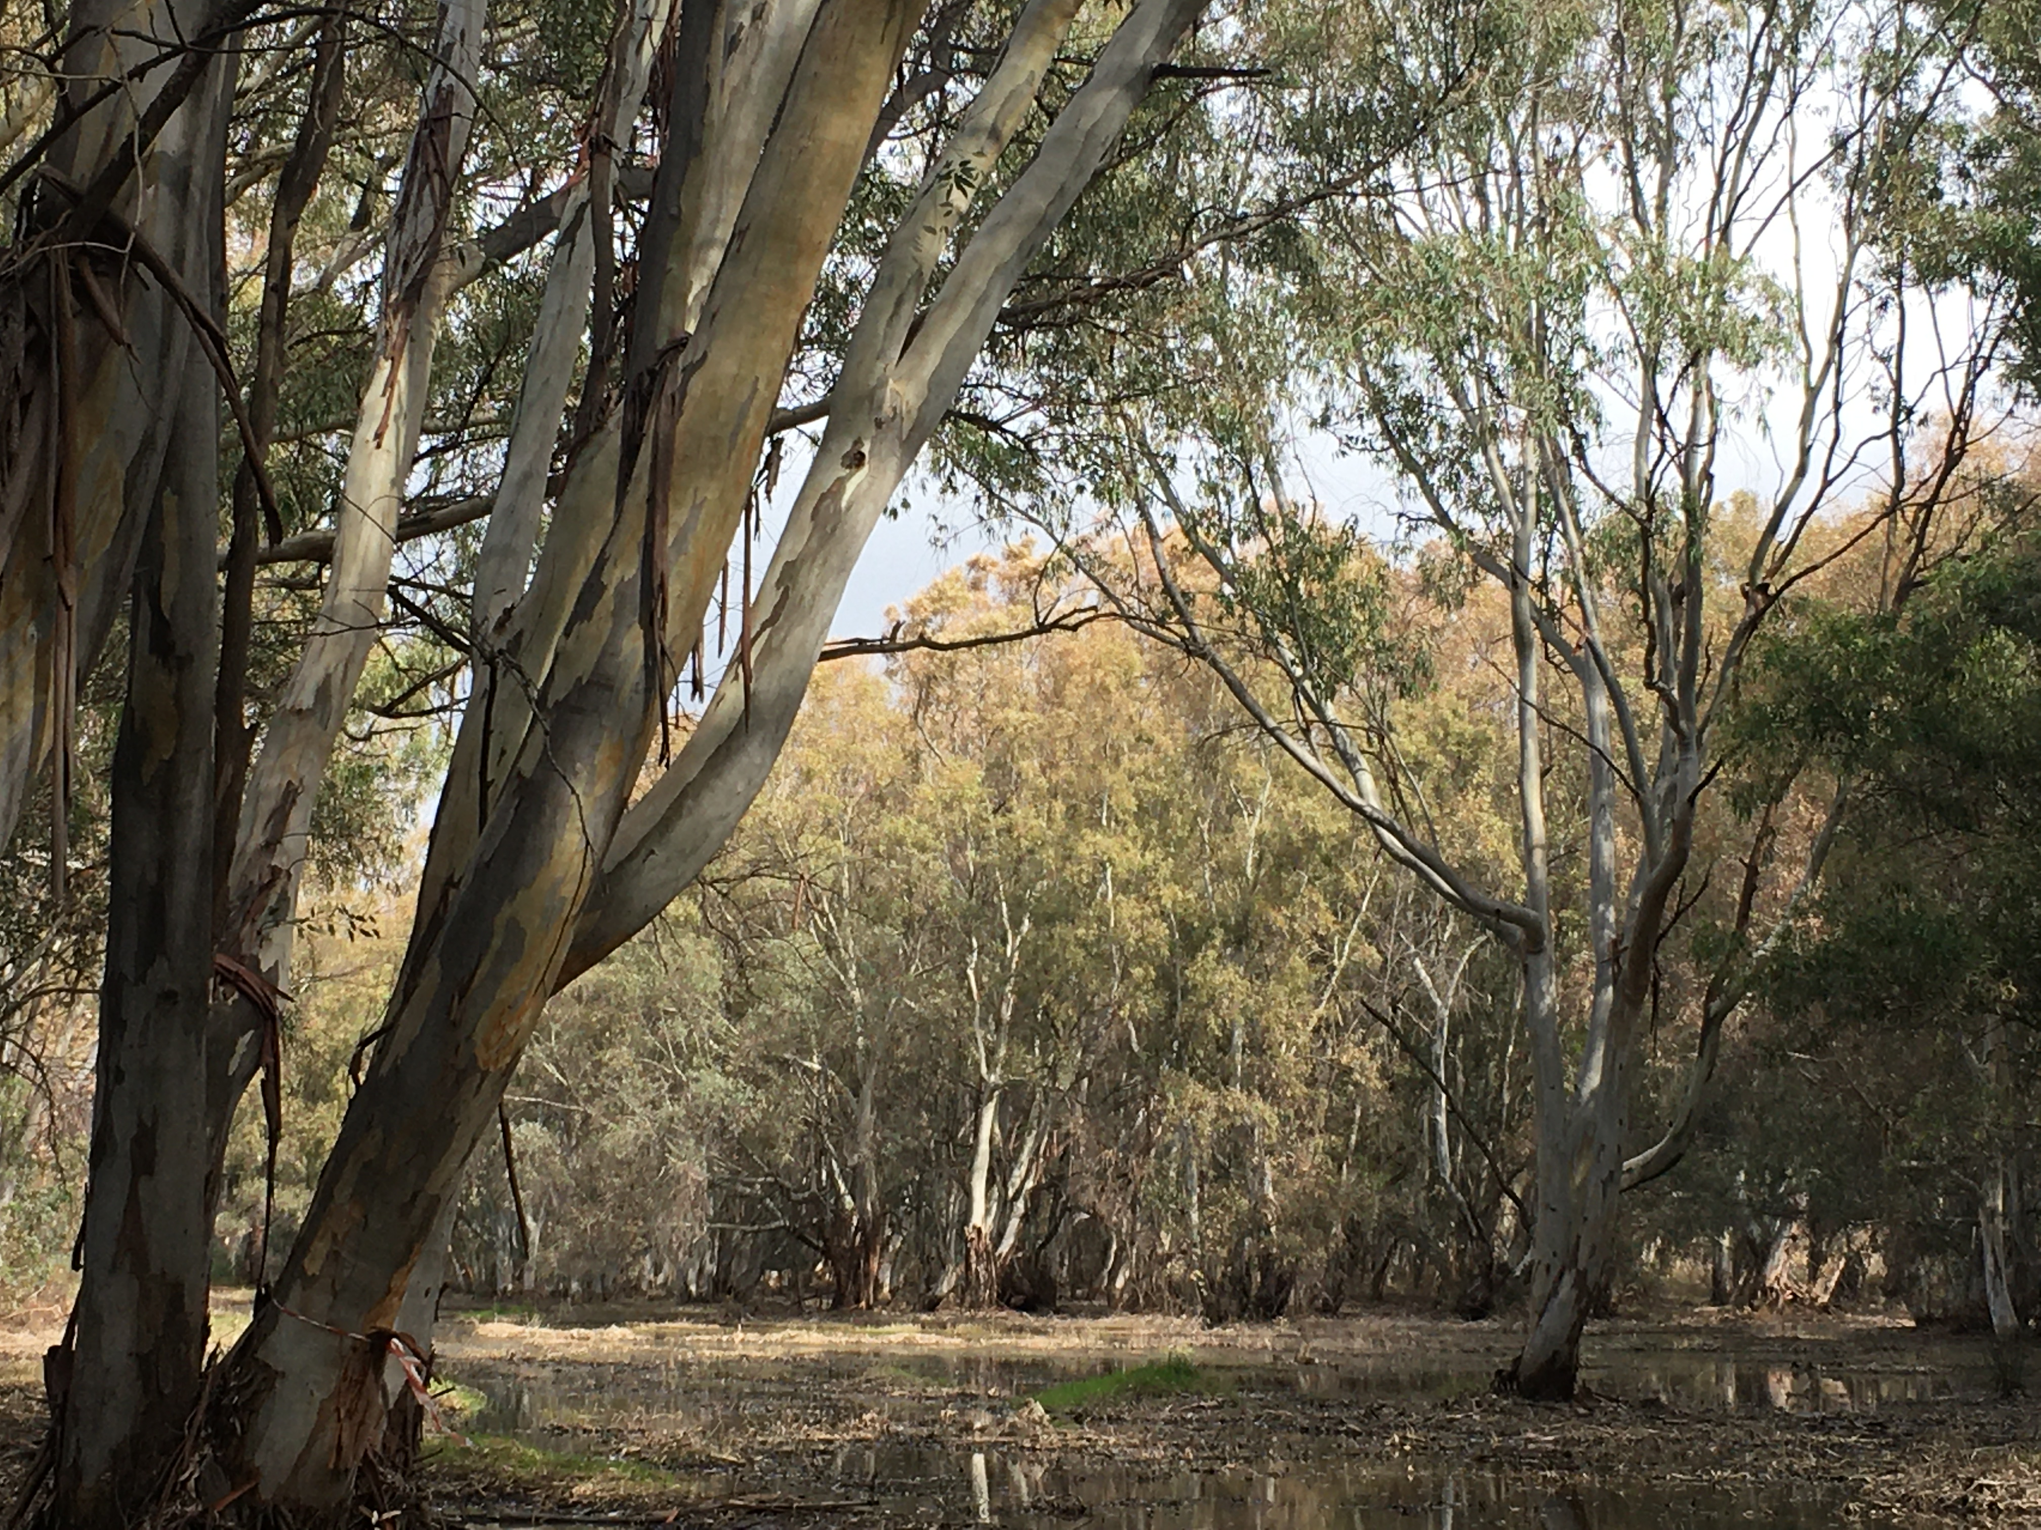
LOCALITA’
IMBUTILLO

Slide 3
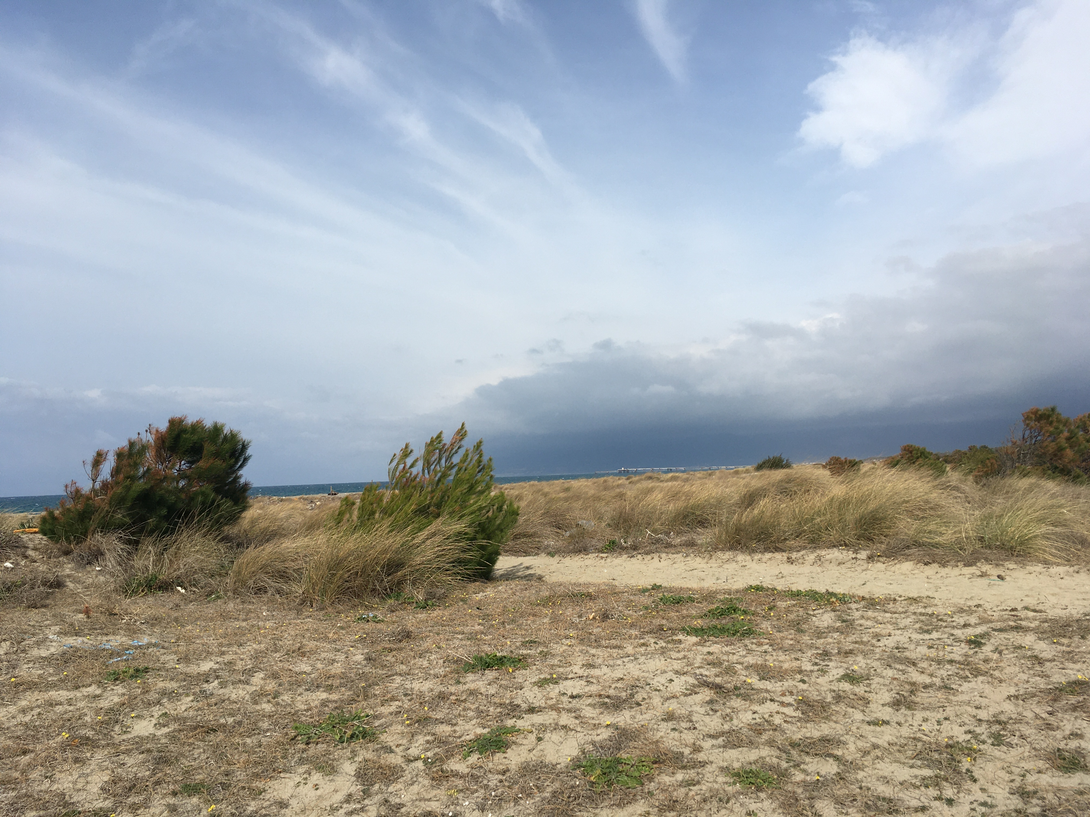
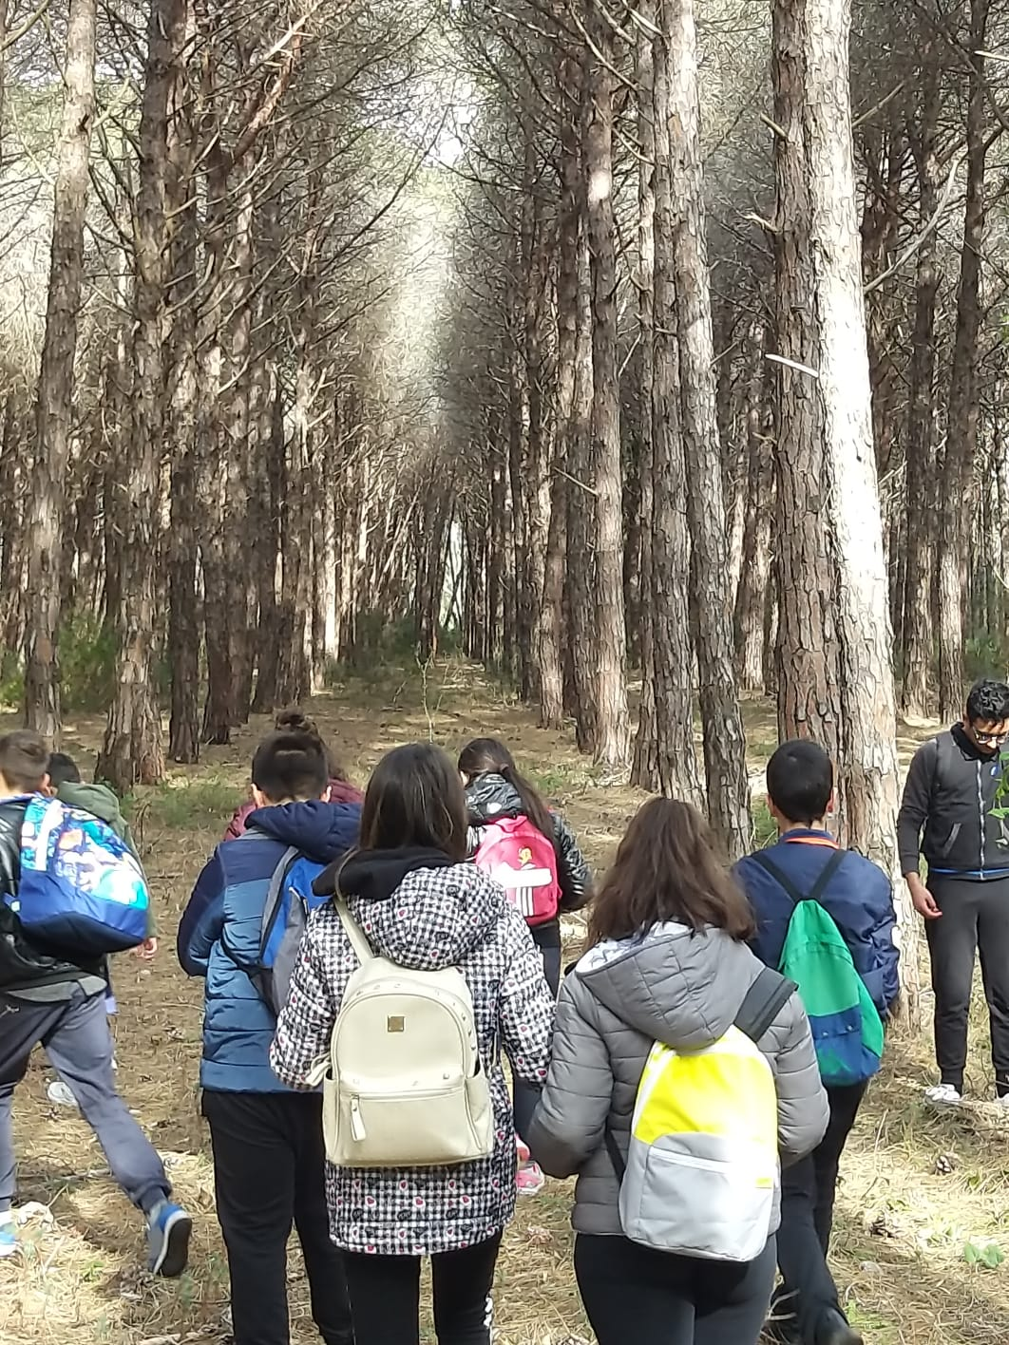
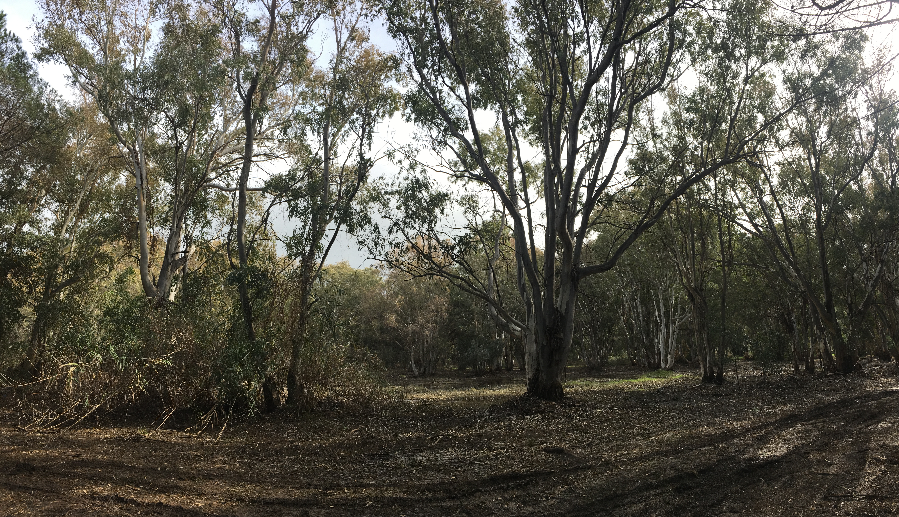
LOCALITA’ IMBUTILLO
Il sito si trova nella piana di sant’ Eufemia. Nonostante sia una zona urbana, sono rimaste vaste zone fertili che si sviluppano a ridosso delle dune d’angitola nel tratto di costa compreso tra Torre Mezza Praia e il torrente Randace. Questa palude rappresenta uno dei rari esempi di ambienti umidi residuali in questo territorio. Il sito include un lungo tratto di costa sabbiosa compreso tra il Torrente Turrina a nord e la Foce del Fiume Angitola a sud, sul litorale tirrenico calabrese. Il territorio ricade in minima parte nella provincia di Vibo Valentia e in gran parte nella provincia di Catanzaro (comuni di Curinga e Lamezia Terme). L’ampia spiaggia sabbiosa è in contatto nella porzione interna con ambienti palustri.
Il Sito di Importanza Comunicaria (SIC) -Palude di Imbutillo - è univocamente determinato dal Codice Natura 2000 di identificazione del sito IT9330088, come indicato dal DECRETO MINISTERIALE del 3 Aprile 2000, ai sensi della direttiva –Habitat- dell’ UE e della Direttiva Uccelli.

Slide 4
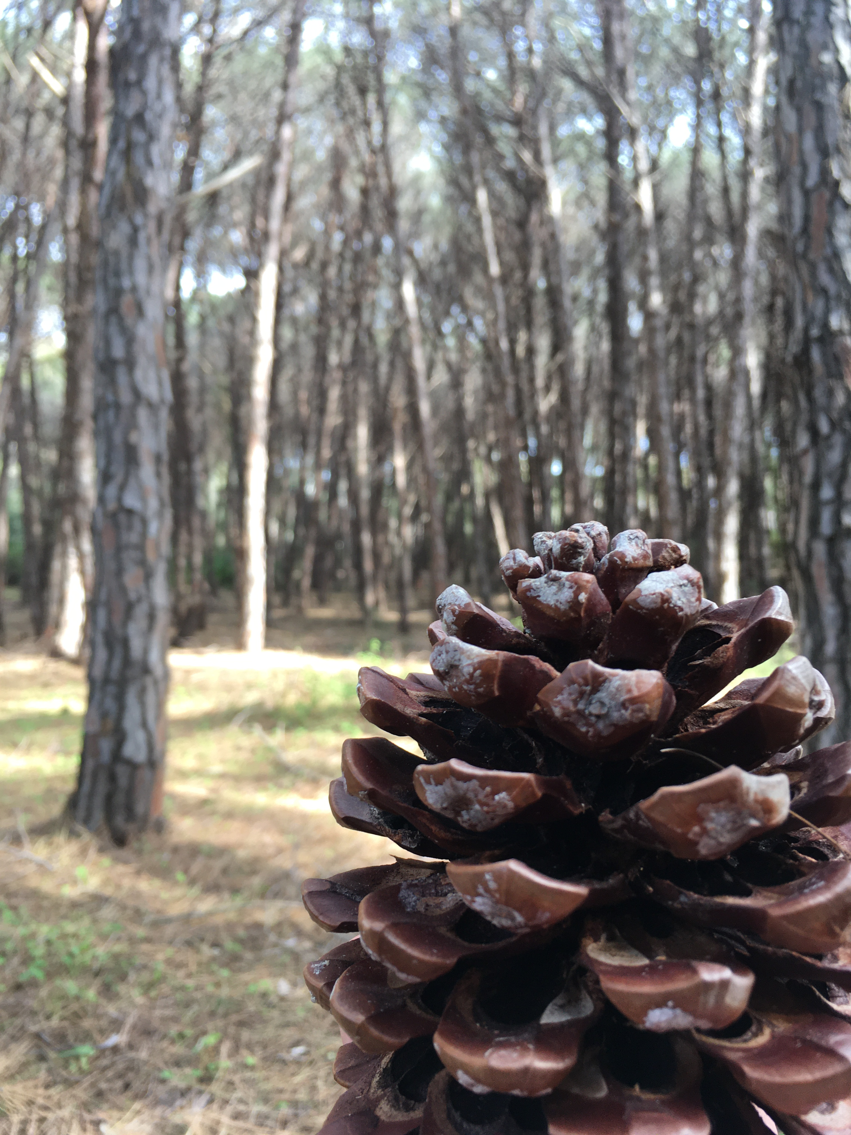
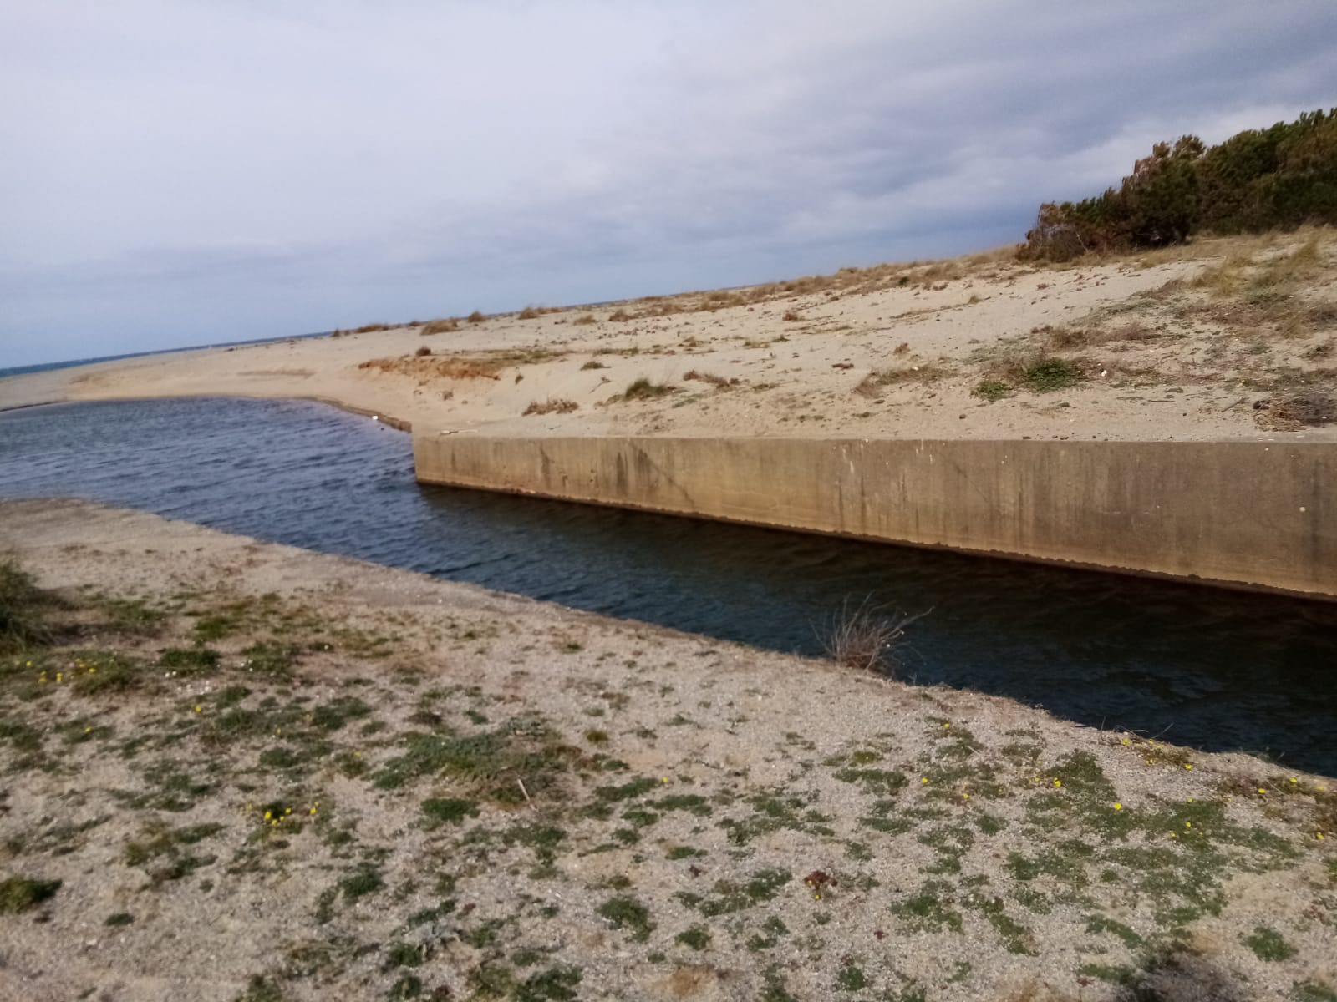
Contesto fitoclimatico
L’area dal punto di vista bioclimatico appartiene alla fascia termomediterranea della regione meditteranea, con regime oceanico stagionale. Il clima è caratterizzato da una spiccata aridità estiva (3 mesi) e delle precipitazione localizzate soprattutto nei mesi autunnali.

Slide 5
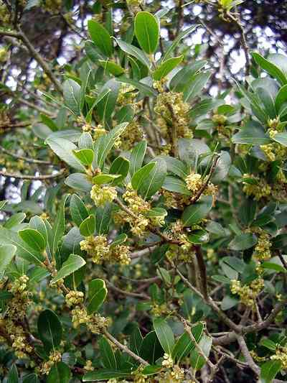
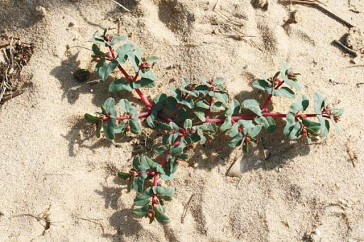
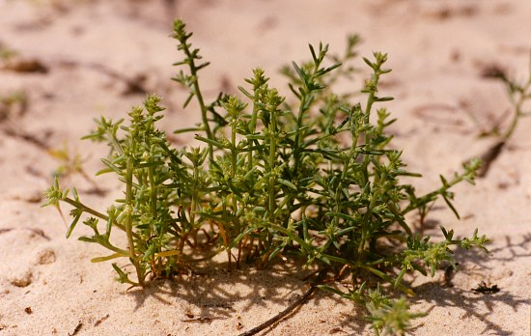
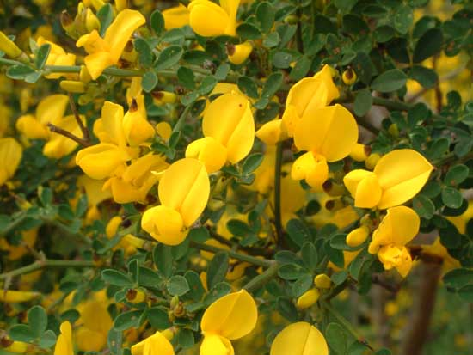
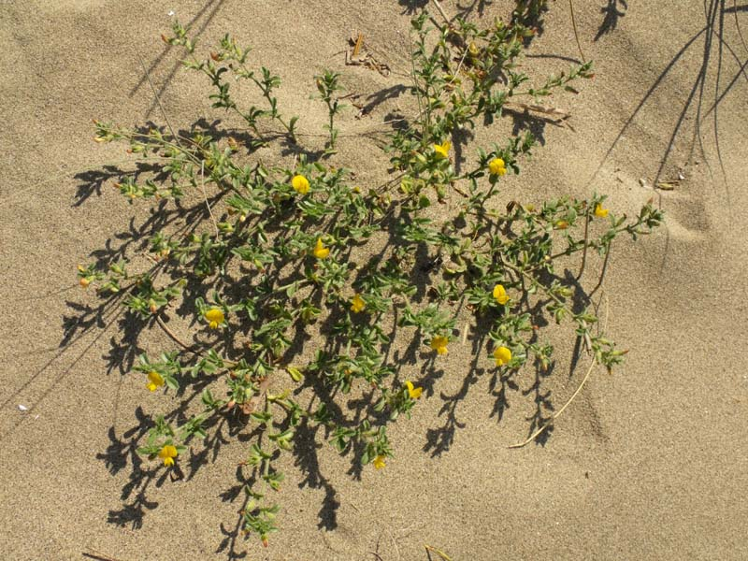
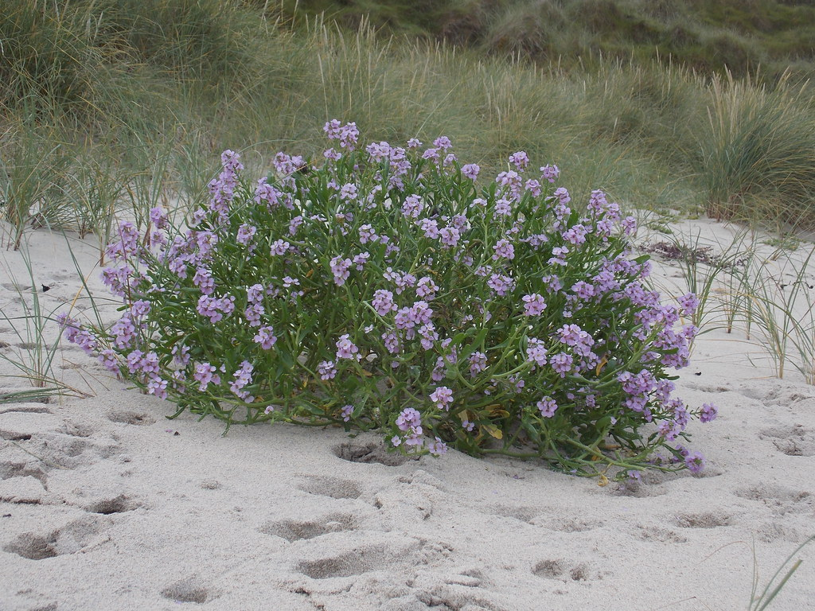
CARATTERISTICHE VEGETAZIONALI
Ilatro comune (Phyllirea latifolia)
La caratteristica più significativa è la presenza di comunità a Jumiperus oxycedrus, rare nel resto del territorio regionale. Al ginepro sono associati i tipici elementi più termofili della macchia mediterranea quali Pistacia lentiscus, Phyllirea latifolia, Calicotome infesta, che costituiscono le fitocenosi più mature della serie psammofila delle dune costiere. La morfologia naturale delle dune è stravolta dalla presenza di una strada sterrata che percorre in senso longitudinale il sito. Si possono distinguere: Cakile marittima, Euphorbia peplis, Salsola kali, Ononis variegata. Più internamente si rivengono le comunità delle dune primarie, il cui sviluppo è favorito da alcune graminacee perenni e stolonifere che possiedono la capacità di crescere attraverso molti metri di sabbia.
Euforbia delle spiagge (Euphorbia peplis)
Calicotome spinosa (latifolia)
Kali turgila (Salsola kali)
Ononide screziata (Ononis variegata)
Cakile marittima

Slide 6
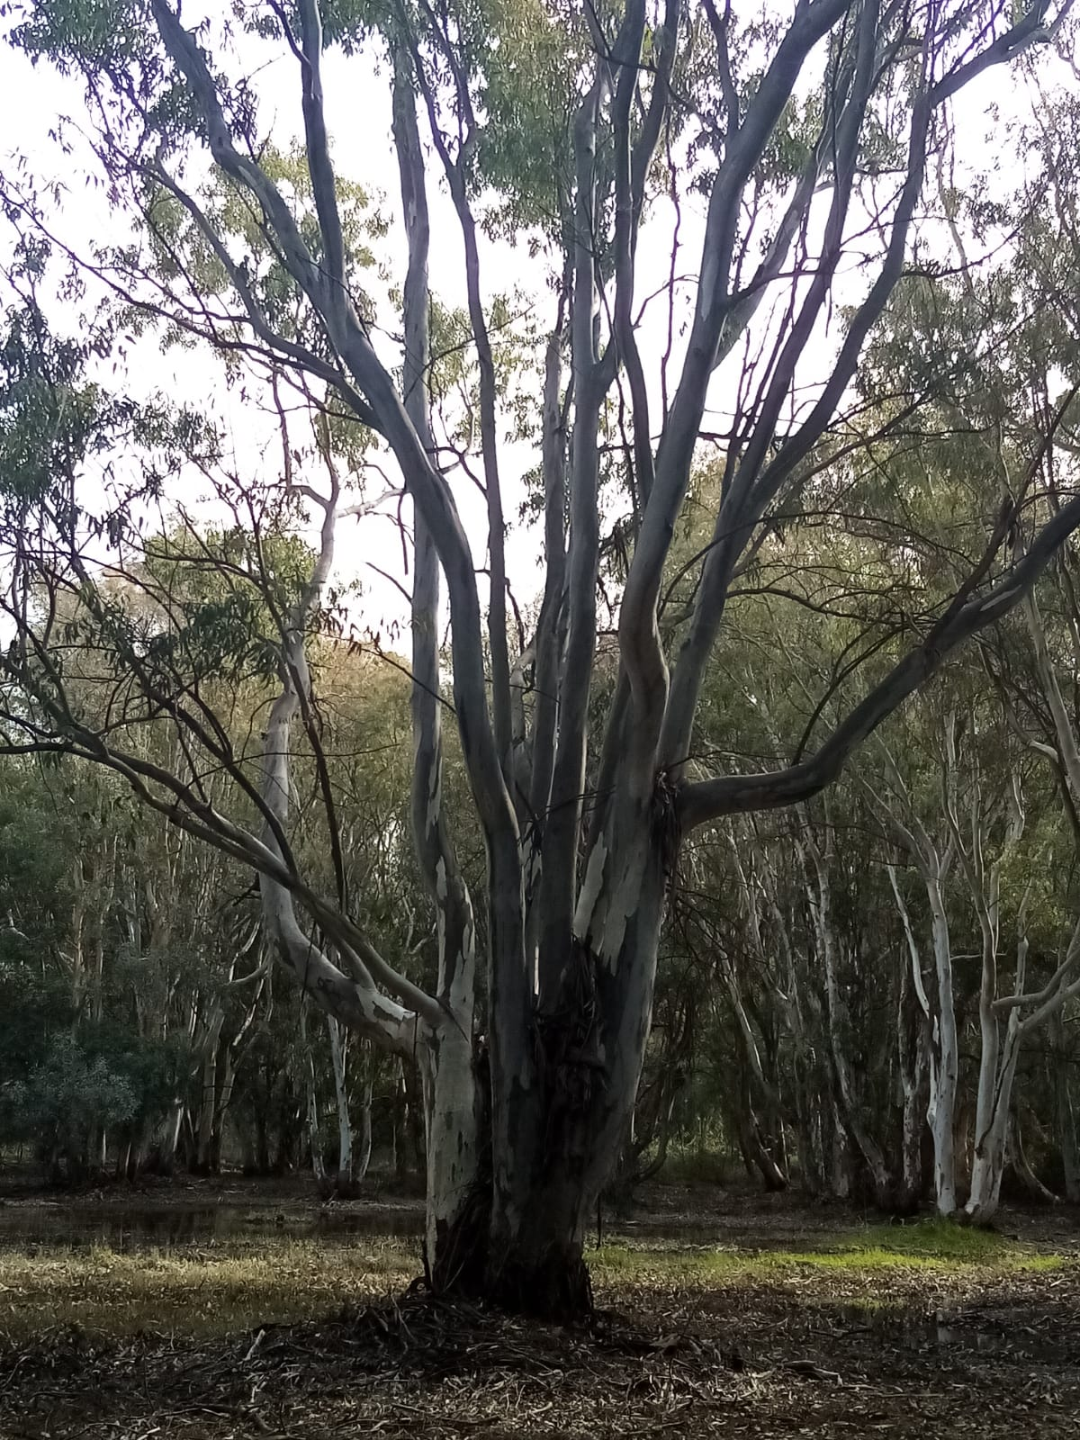
EUCALIPTO

Slide 7
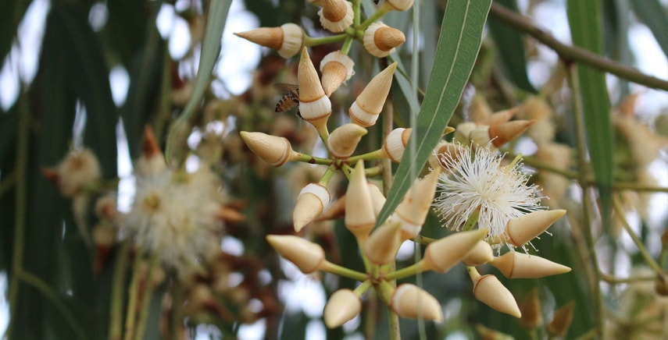
Gli eucalipti sono sempreverdi; la specie Eucalyptus regnans in Australia può superare anche i 90 metri; in Italia queste piante raggiungono dimensioni inferiori, solitamente non più di 25 metri. Il fusto ha la corteccia liscia. Il fiore è formato da un calice a forma di coppa chiusa che si stacca con la fioritura; il frutto è a forma di capsula con all'interno molti piccoli semi.
Gli impieghi prevalenti delle specie di eucalipti riguardano l'uso farmacologico e fitoterapico dell'olio essenziale, l'utilizzo del legno da opera o da ardere o per la fabbricazione della carta, l'allestimento di apprestamenti protettivi (frangiventi) e, infine, come pianta ornamentale e in floricoltura per la produzione di fronde.

Slide 8
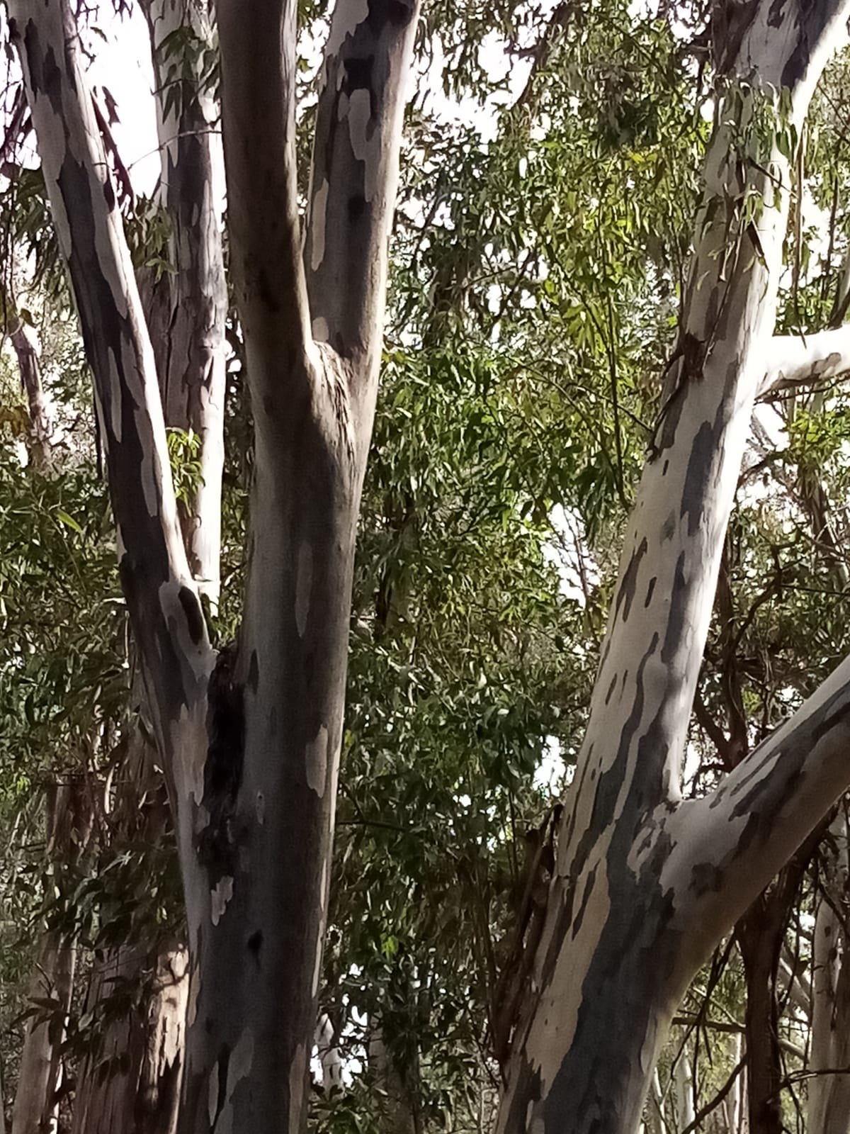
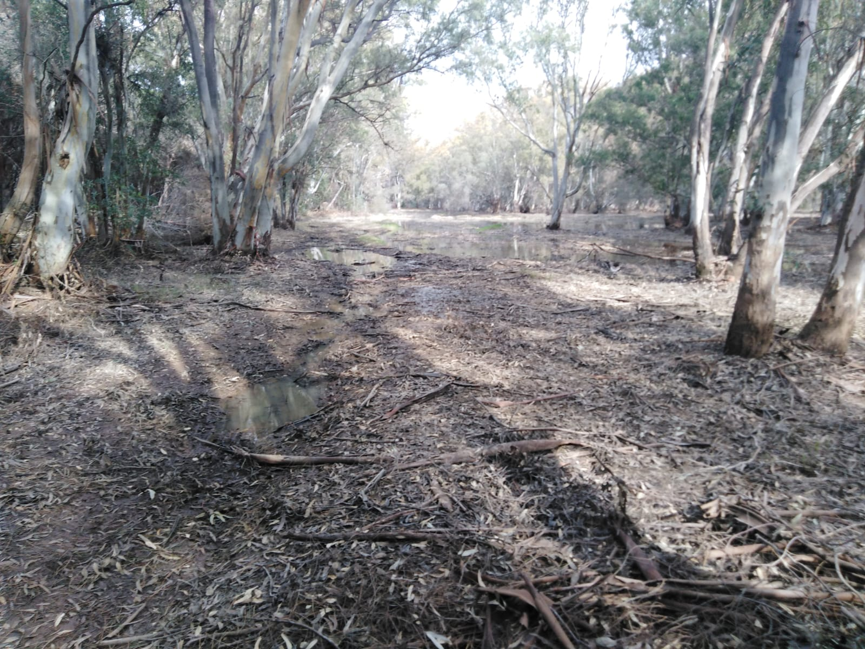
I principi attivi sono presenti nelle foglie che vengono essiccate e conservate, quindi utilizzate per uso interno in infuso, per uso esterno in suffumigi. Viene consigliato contro le infiammazioni dell'apparato urogenitale ed intestinale. Inoltre possiede proprietà antivirali ed antinfiammatorie e viene indicato contro i reumatismi; come insetticida può essere utile per eliminare i parassiti, stimola il sistema immunitario ed è antinevralgico. È utilizzato nella cura delle vesciche causate da varicella, herpes labiale e fuoco di Sant'Antonio.
Nell'ambito dell'interior design, si sta diffondendo sempre più l'utilizzo dei rami di eucalipto come elemento di design per realizzare centrotavola, segnaposto e ghirlande

Slide 9
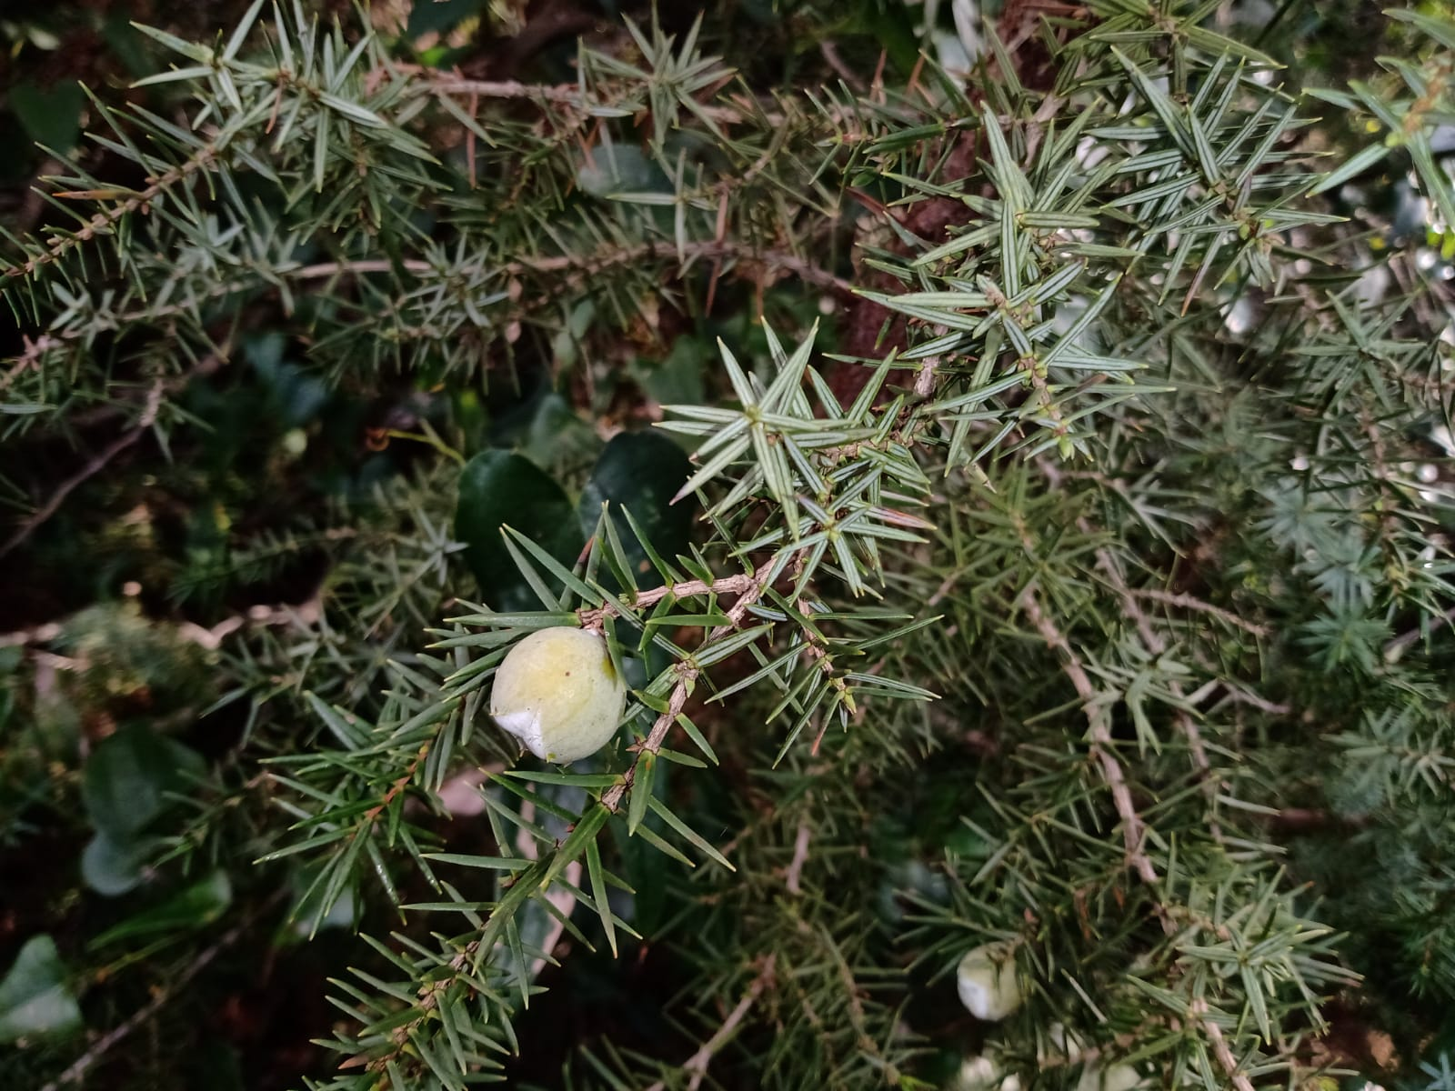
GINEPRO

Slide 10
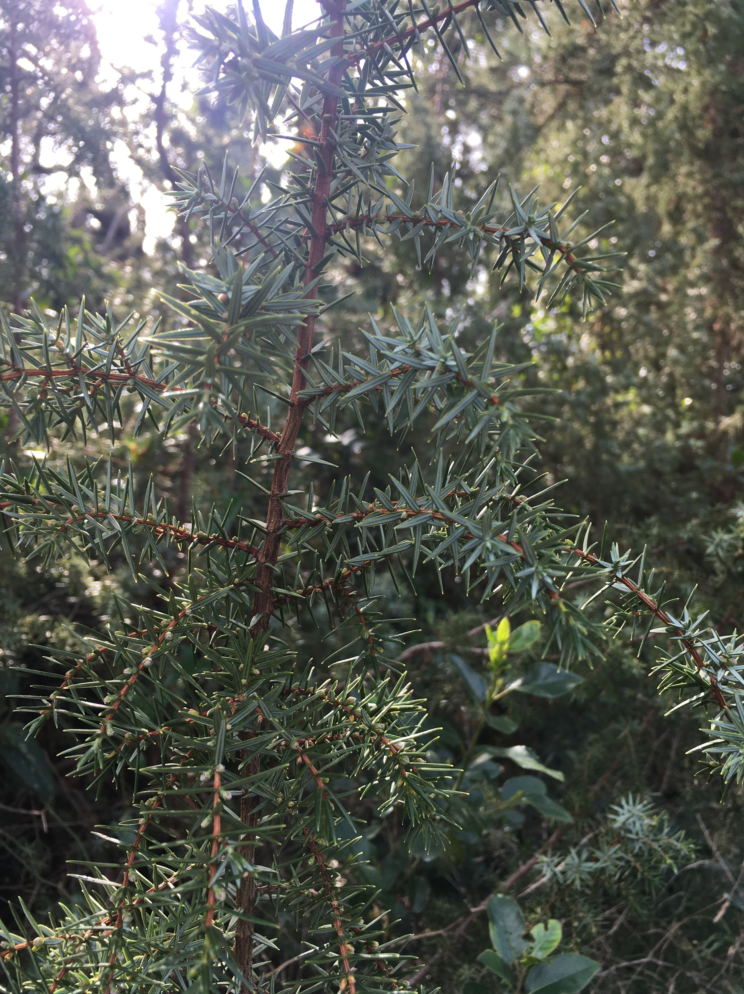
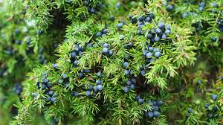
Pianta con foglie aghiformi e strutture riproduttive simili a frutti carnosi dette galbuli o più propriamente detti coccole tipici del solo genere Juniperus.
Il portamento può essere arboreo o strisciante a seconda del tipo di habitat in cui la pianta si trova a vivere.
Il ginepro è una gimnosperma, è una pianta con poche esigenze idriche, per cui è facile trovarla in luoghi non facilmente popolabili da altre piante e ambienti mediterranei.
La coltivazione del ginepro richiede clima temperato, esposizione in pieno sole o mezz'ombra, e suolo ricco ma sabbioso o carsico.
Si moltiplica con la semina o per talea di nuovi getti in primavera.

Slide 11
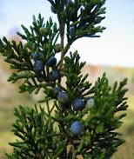
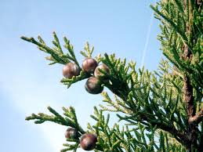
In arboricoltura , vengono coltivate per la produzione di legname principalmente :
Juniperus phoenicea noto come ginepro licio o fenicio,
Juniperus oxycedrus noto come ginepro rosso o appeggi,
Juniperus virginiana noto come ginepro di Virginia o cedro rosso della Virginia.
In selvicoltura, per il consolidamento di litoranei sabbiosi si utilizza per la sua resistenza alla salsedine il Juniperus macrocarpa conosciuto col nome volgare di ginepro coccolone.
Dai suoi coni, o coccole, si estrae per distillazione un olio essenziale, chiamato essenza di ginepro. Il residuo della distillazione, trattato con acqua e concentrato sotto vuoto, produce un liquido sciropposo, chiamato estratto di ginepro.
I suoi rami sono usati per aromatizzare l'affumicatura.

Slide 12
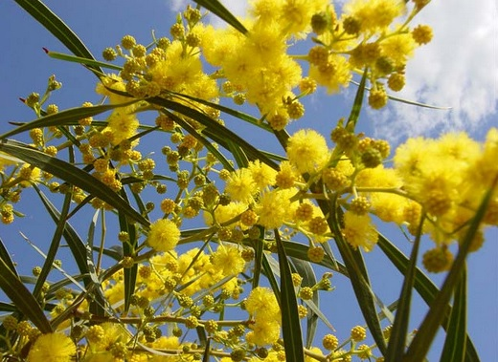
MIMOSA MARINA

Slide 13
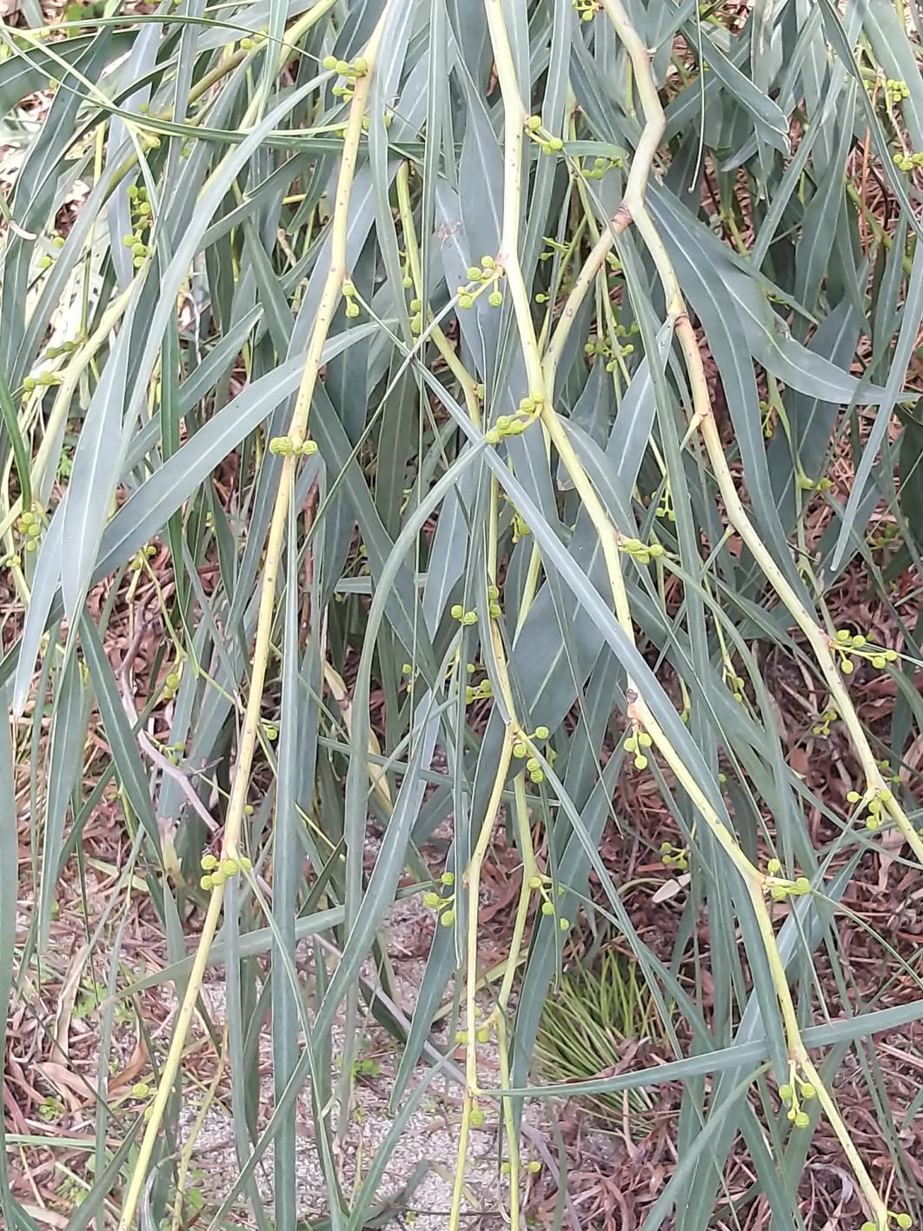
Acacia dealbata, è una pianta alla famiglia delle Mimosaceae, comunemente conosciuta come mimosa.
Nel linguaggio comune, il termine di mimosa è utilizzato per indicare anche altre specie appartenenti al genere Acacia; nel linguaggio scientifico, tale termine si riferisce invece al genere Mimosa.
È una tipica pianta pioniera. È molto utilizzata come pianta ornamentale grazie alla sua profumata fioritura con fiori gialli molto delicati.
FIORI E FOGLIE
Le foglie sono di colore verde argenteo, lineari, con margine intero, disposte in 8-20 paia di pinnule perpendicolari al rametto e composte a loro volta da circa 20-30 paia di foglioline perpendicolari alla nervatura principale.
I fiori sono riuniti in capolini globosi sferici di colore giallo intenso (giallo limone) e profumati; raccolti in racemi da 7 a 10 cm che si sviluppano all'ascella delle foglie.
La pianta fiorisce tra febbraio e marzo.

Slide 14
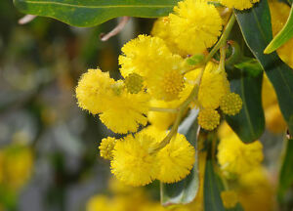
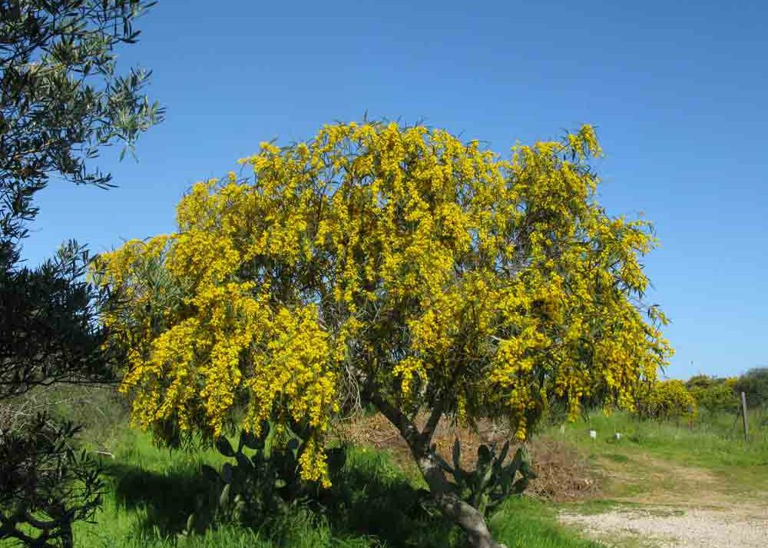
FRUTTO
Il frutto è un legume lungo da 4 a 10 cm che quando è maturo assume una colorazione nerastra.
CORTECCIA
La corteccia è liscia e grigio-biancastra e viene utilizzata per estrarre il tannino.
PORTAMENTO
Alto da 8 a 15 metri con una chioma ampia, scomposta e non folta.
È una pianta originaria della Tasmania, in Australia. Per le sue meravigliose caratteristiche come pianta ornamentale ha avuto un facile sviluppo in Europa dal XIX secolo dove a tutt'oggi prospera quasi spontanea. È una pianta molto delicata che desidera terreni freschi, ben drenati, tendenzialmente acidi soprattutto per una buona fioritura. Cresce preferibilmente in aree con clima temperato, teme inverni molto rigidi per lungo tempo sotto lo zero che possono provocarne la morte.

Slide 15
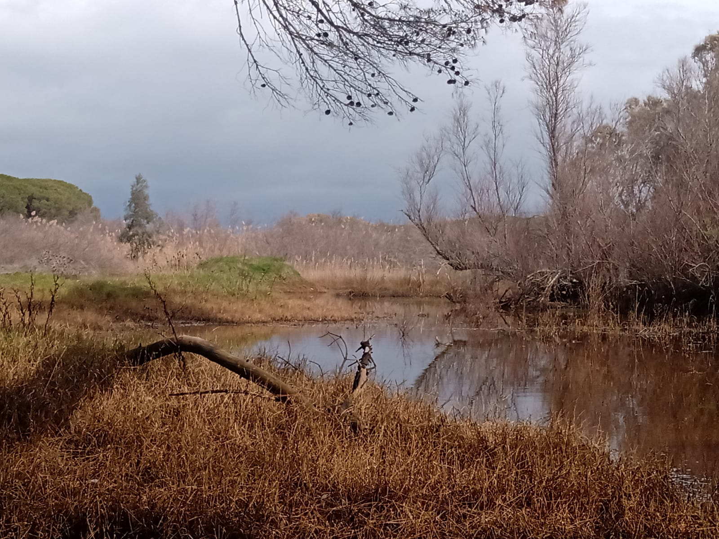
PALUDE

Slide 16
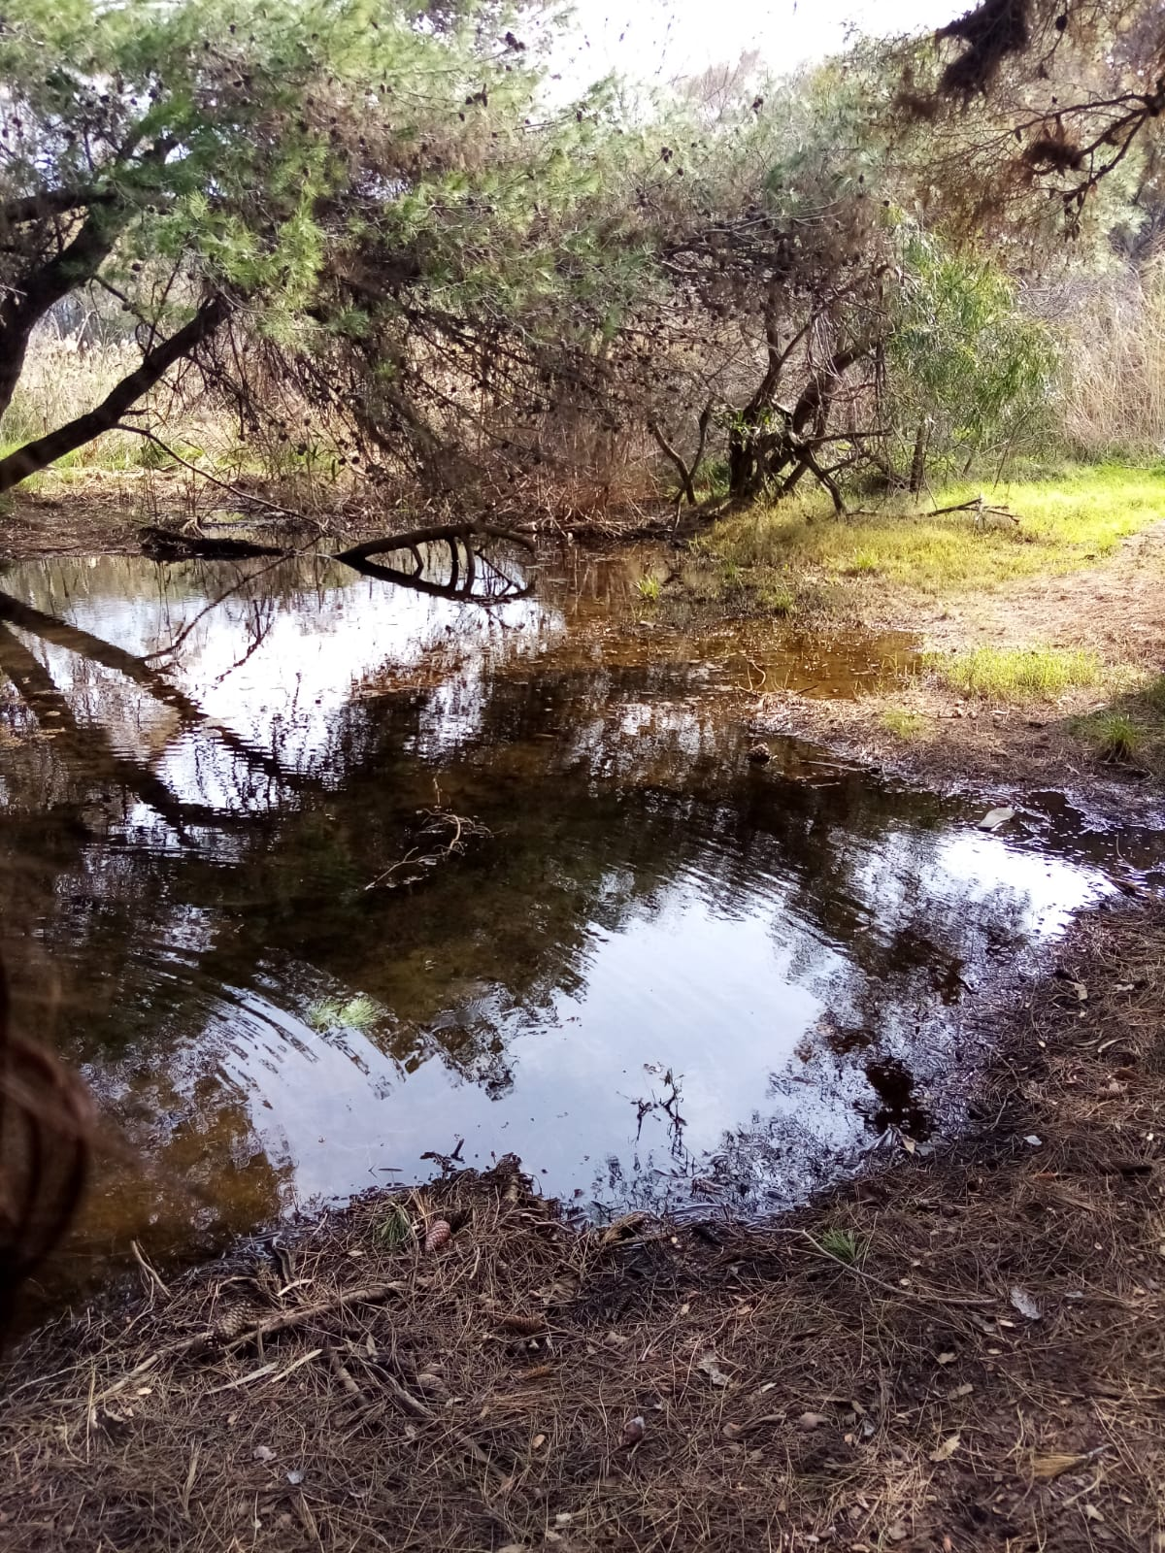
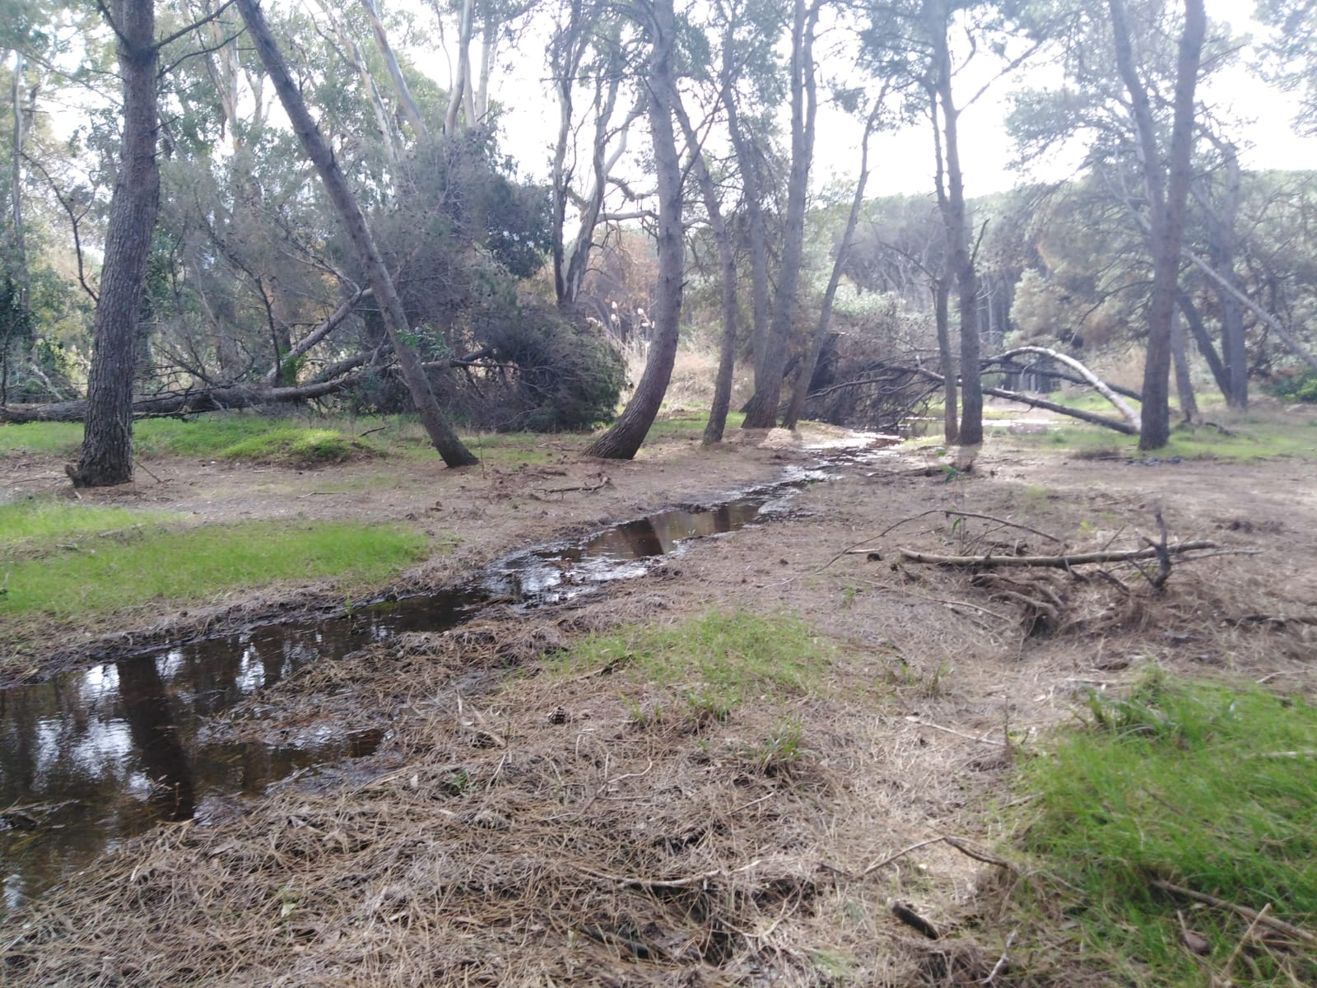
Una palude è un terreno coperto d'acqua stagnante, caratterizzato dallo sviluppo di una particolare vegetazione e fauna che si è adattata all'elevata umidità ambientale e all'imbibizione dei terreni.
Esistono paludi d'acqua dolce o salata, a seconda che esse si formino vicino ai laghi e corsi dei fiumi o nelle vicinanze delle pianure costiere. Quando la palude è originata dall'accumulo di acqua di piena in zone basse, prende il nome di lama, mentre quando questa zona bassa si trova tra l'argine ed il corso naturale del fiume si parla di golena.
L'uomo si avvale di opere di bonifica per trasformare le paludi in zone agricole produttive. L'opera di bonifica inoltre riesce ad eliminare possibili effetti igienico-sanitari negativi che possono arrivare anche a patologie gravi come la malaria.

Slide 17
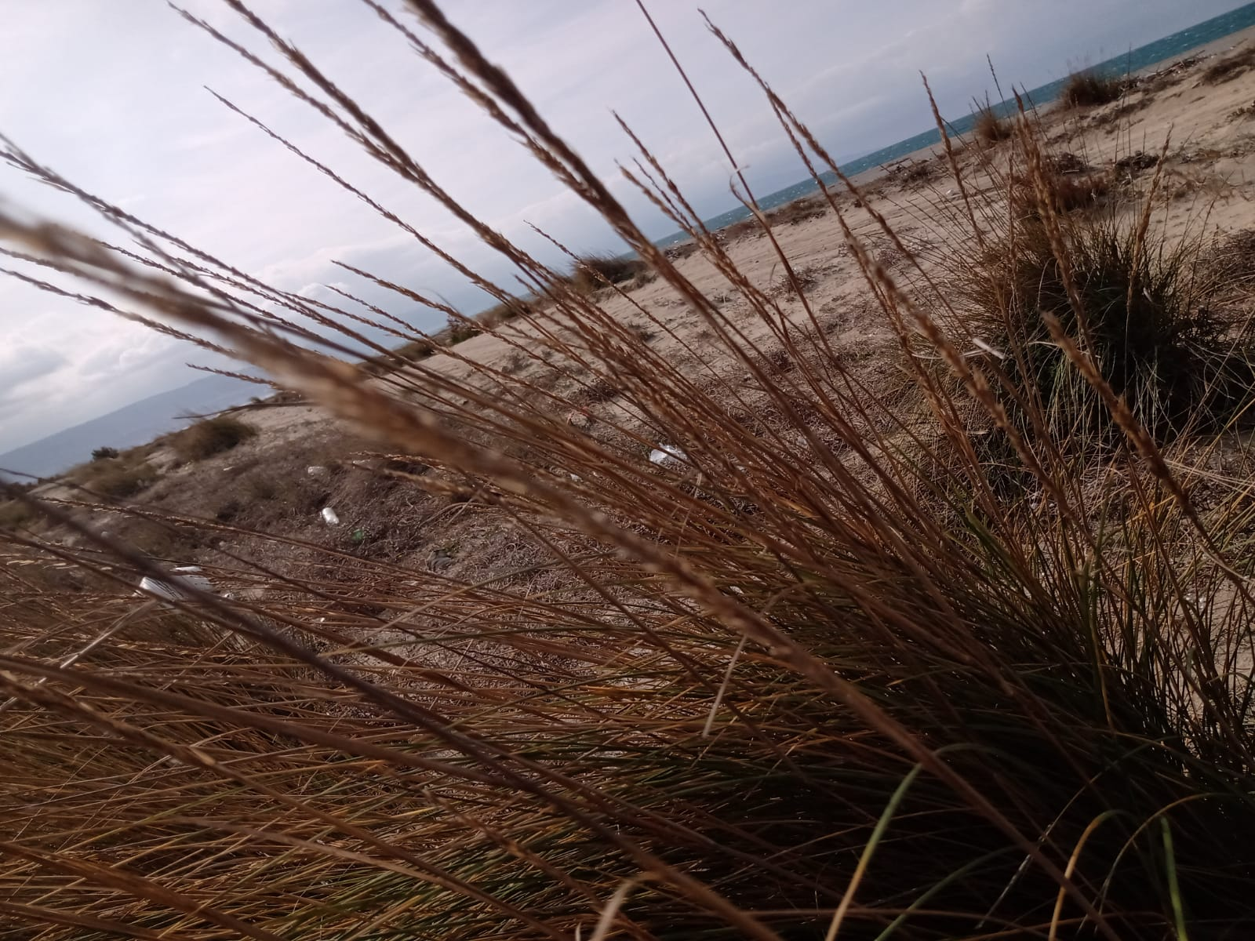
SPARTO PUNGENTE

Slide 18
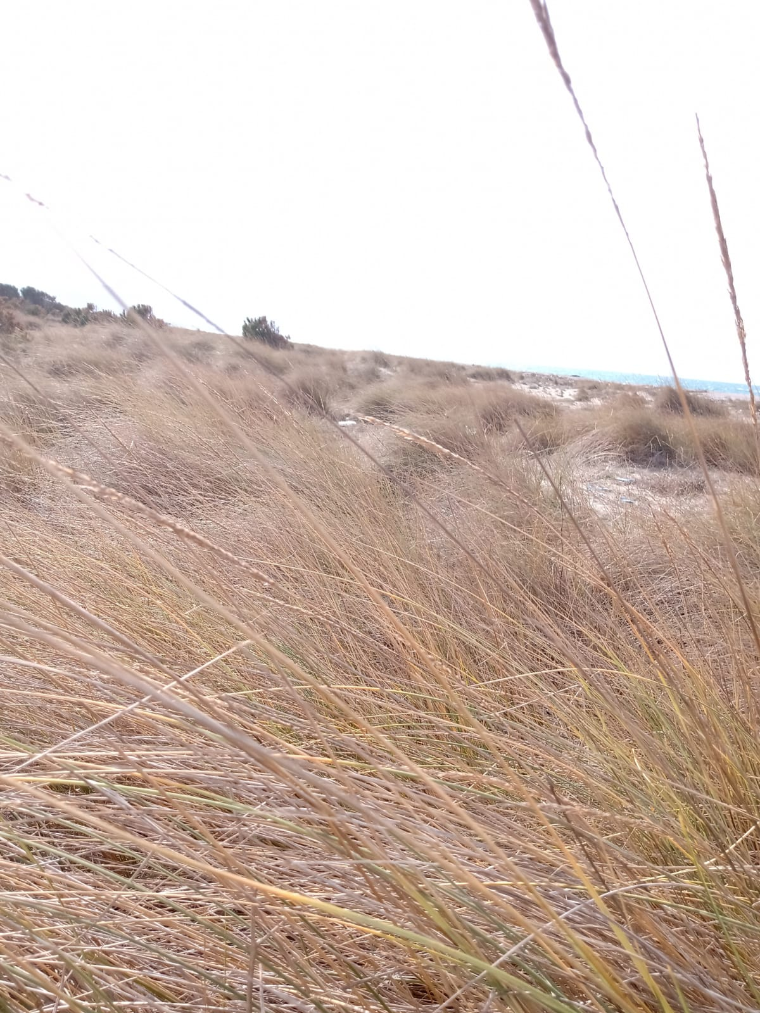
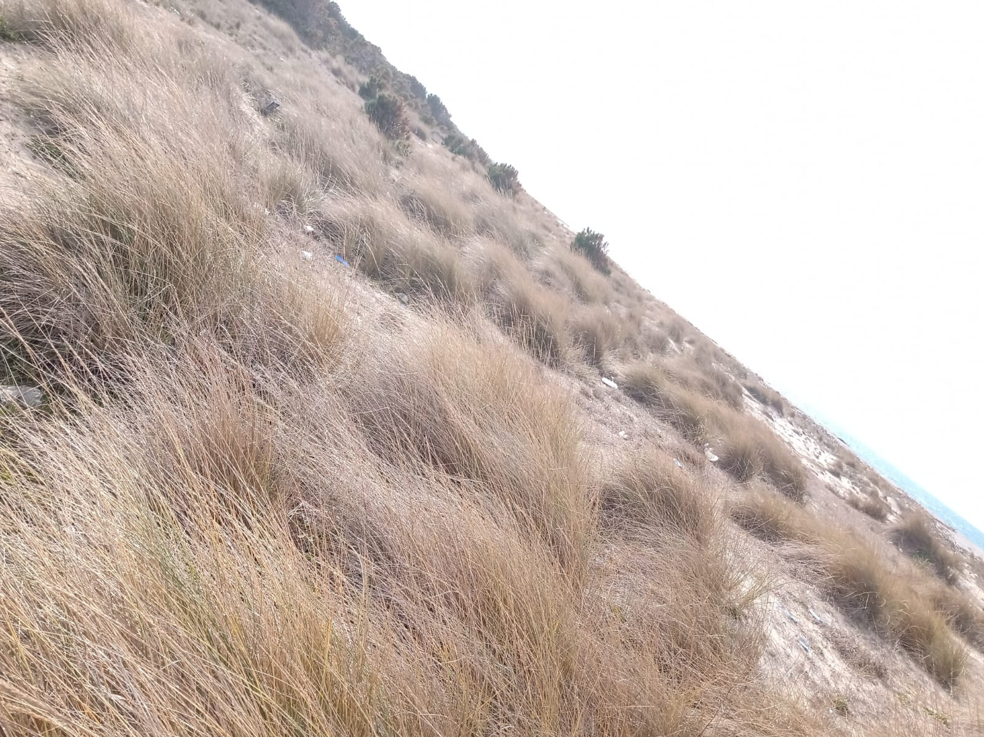
L'Ammofila arenaria è una pianta erbacea della famiglia delle Poaceae, diffusa nel bacino del Mediterraneo. Pur essendo originaria delle coste europee è stata introdotta negli altri continenti per stabilizzare le dune di sabbia, pertanto ora si trova sulle dune costiere di tutto il mondo.
È una pianta perenne che forma cespugli fitti, la sua altezza varia da 50 a 120 cm, ha foglie di colore grigio-verde, rigide, lineari e sottili.
Fiorisce da maggio ad agosto ed i frutti vengono dispersi in settembre e germogliano nella primavera seguente.

Slide 19
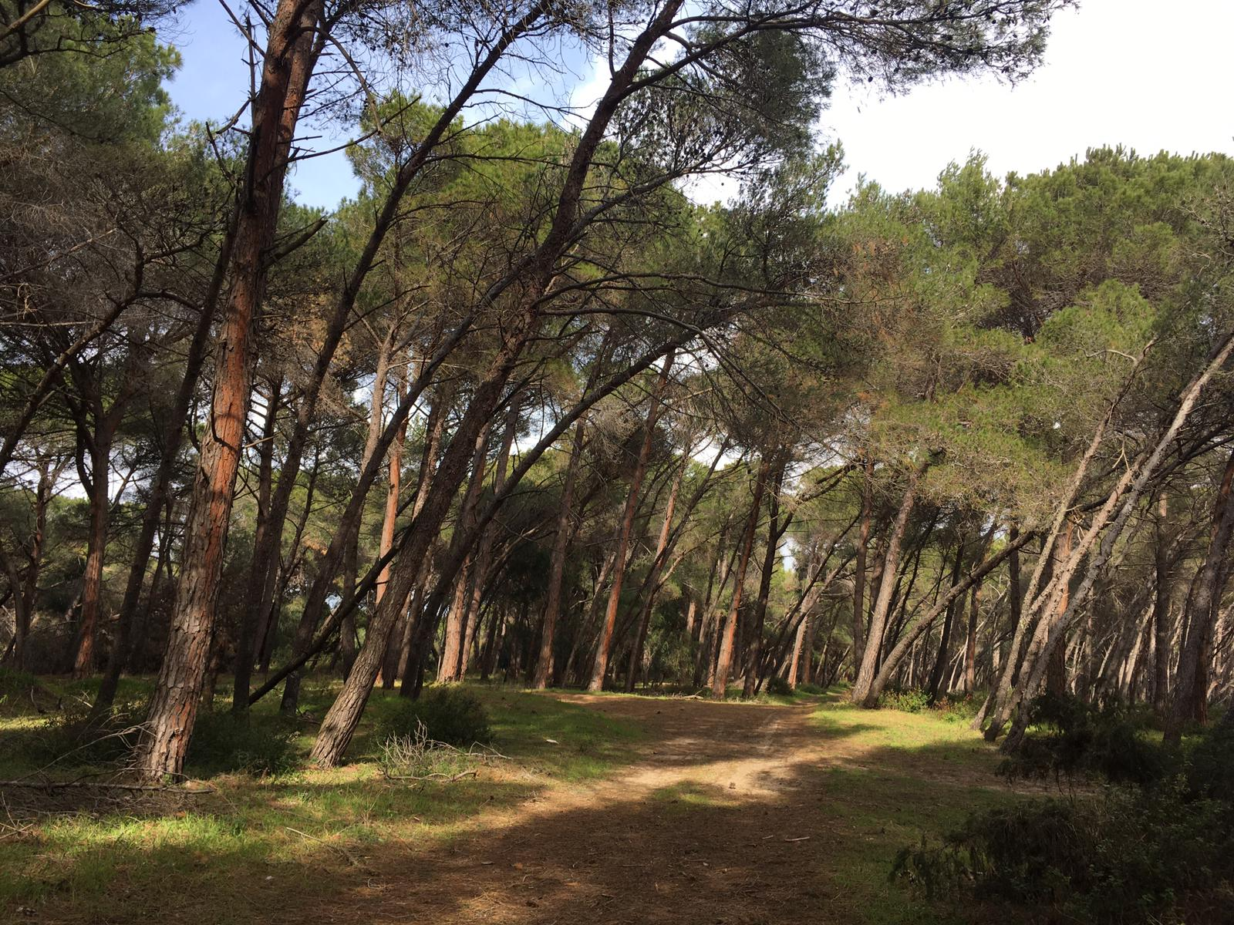
PINO MARITTIMO

Slide 20
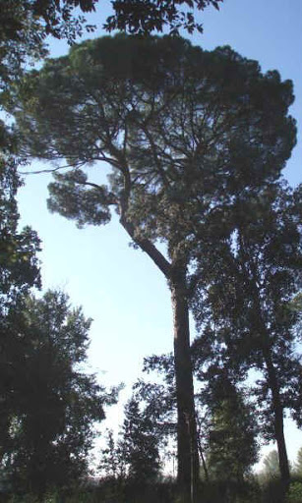
Il pino marittimo è un albero sempreverde della famiglia delle Pinaceae.
Può raggiungere i 30-40 m, ma di solito è più basso (circa 20 m).
CORTECCIA
Chiara nei pini più giovani, diventa grigia in quelle adulte; è spessa e fessurata, rosea nelle screpolature.
FOGLIE
Aghiformi, lunghe 12-25 cm da adulte, in gruppi di due (o, raramente, tre). Sono verdi chiare e talvolta tendenti al glauco, molto rigide e spesse circa 2 mm, con i margini leggermente dentallati e stomi su tutti i lati disposti in linea.

Slide 21
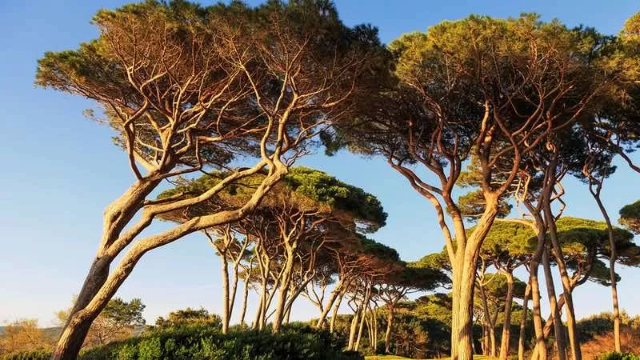
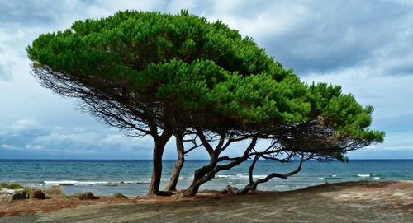
I l pino Marittimo è sensibile al gelo e vive bene dove la temperatura invernale non si discosta molto da 6 °C; si è comunque diffuso con impianti artificiali sulle dune costiere oltre il suo areale d'origine; ha minori esigenze di mitezza climatica e di suoli profondi e umidi.
La pianta è stata inserita nell'elenco delle 100 tra le specie esotiche invasive più dannose al mondo.

Slide 22
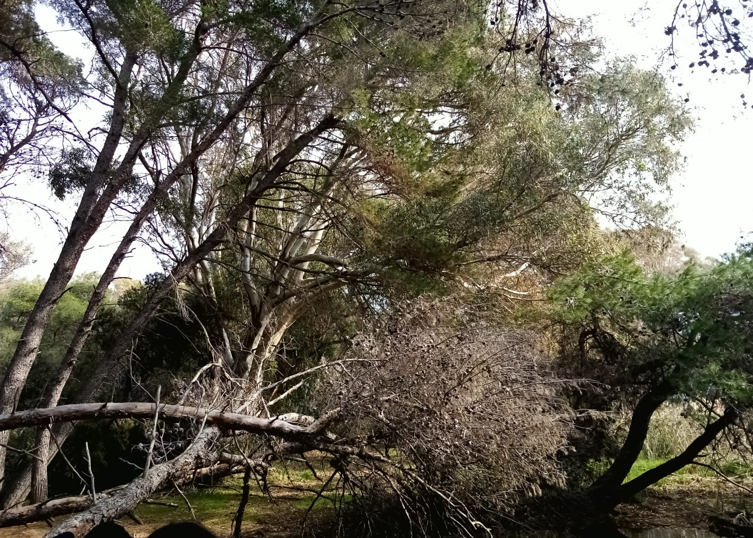
PINO D’ ALEPPO

Slide 23
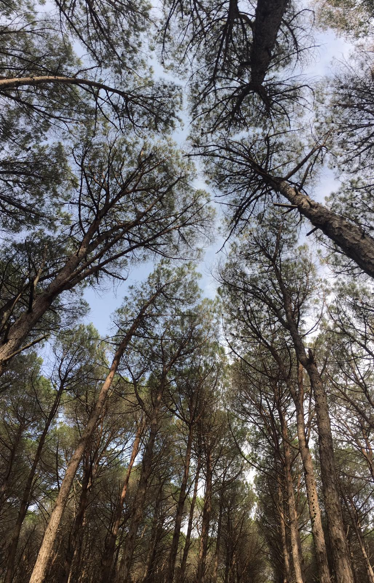
Il pino d'Aleppo è un pino nativo della zona mediterranea.
PORTAMENTO
Ramificato fin dal basso con una chioma espansa, vagamente simile al pino domestico e al pino marittimo, ma di aspetto un po' differente e distinguibile da quelli soprattutto per i getti giovani, più radi, chiari e formati da un mazzetto di aghi centrale più stretto abbastanza distinto dagli aghi immediatamente più vecchi. Chioma spesso più ampia in cima che verso la base dell'albero. Può raggiungere i 25 m ma di solito non è più alto di 15 m. Il tronco è di solito intorno ai 60 cm, raramente fino a 1 m.
CORTECCIA
rossastra e spessa verso il basso, più scura e con squame più sottili verso l'alto.
FOGLIE
aghiformi, lunghe 5-10 cm, molto sottili e morbide, riunite in mazzetti di due, di colore verde chiaro.

Slide 24
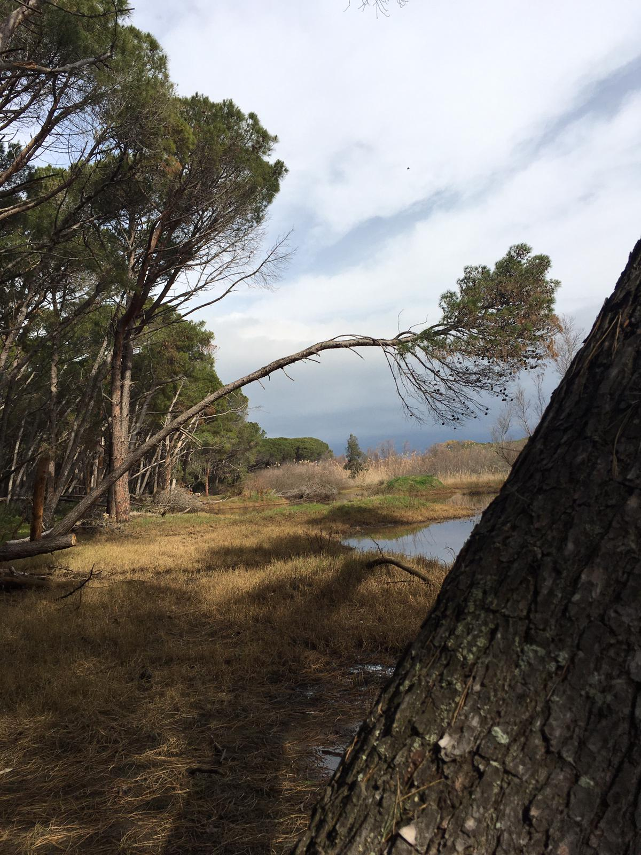
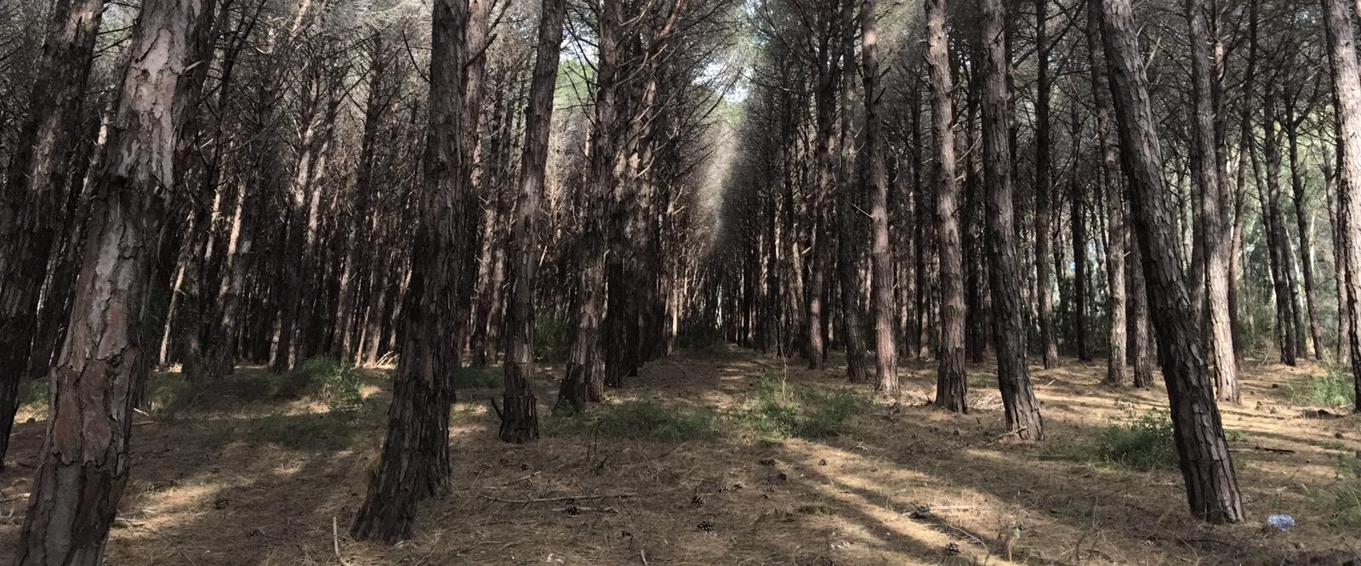
FIORI
Macrosporofilli: sono rosso-violacei e grandi 1 cm circa, solitari o a gruppetti di 2-3.
Microsporofilli: sono costituiti da piccoli coni ovoidali di colore giallo e riuniti a spiga.
Strobili
di forma ovale-conica, sono lunghi 5-10 cm e larghi 2-3 cm. Sono verdi in età giovanile e diventano marroni dopo due anni. Contengono dei semi lunghi 5-6 mm, dotati di un'ala di 20 mm. Gli strobili si aprono con lentezza, di solito nel corso di qualche anno, oppure per il calore provocato da un incendio.

Slide 25
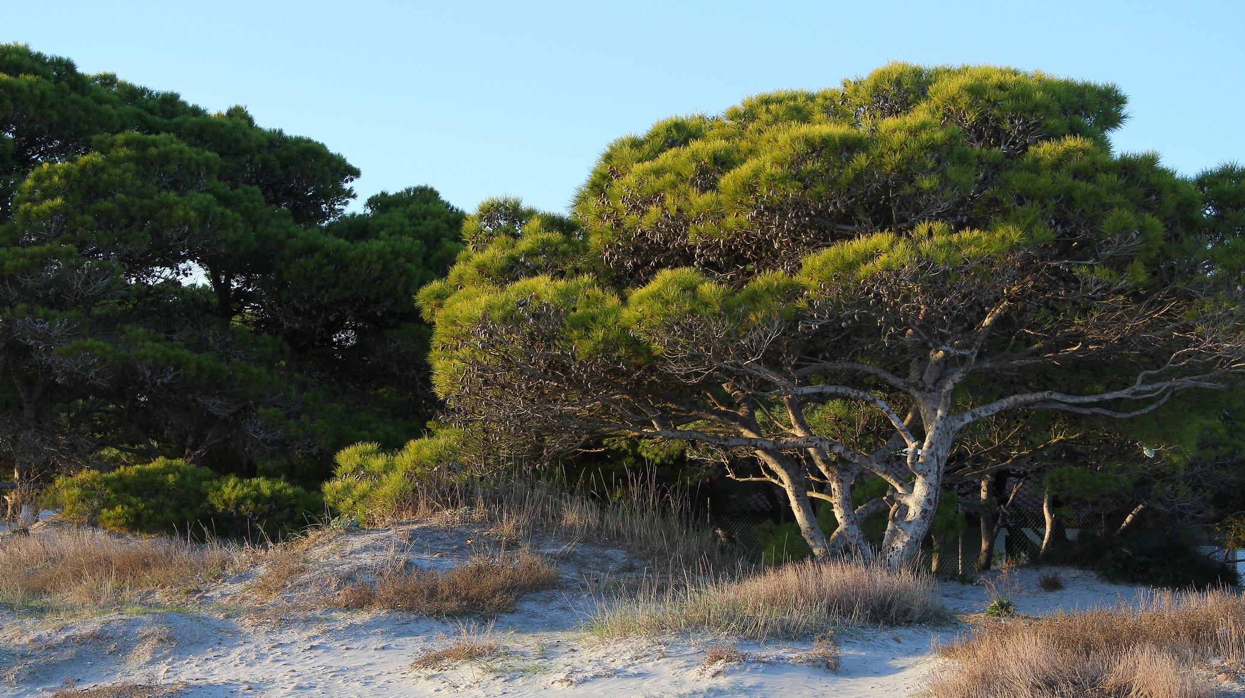
PINO DOMESTICO

Slide 26
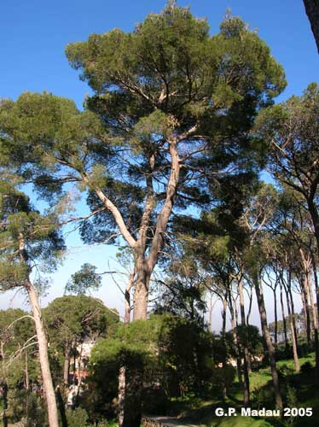
Il pino domestico è un albero della famiglia delle Pinacee, Questo albero è stato insignito dell'Award of Garden Merit da parte della Royal Horticultural Society.
PORTAMENTO
Arboreo, alto fino a 25 metri, ma solitamente 12–20 m. Ha un portamento caratteristico, con un tronco corto e una grande chioma espansa a globo, che col tempo diventa sempre più simile a un ombrello. Il fusto può esser rettilineo o lievemente curvo, il più delle volte si biforca a varie altezze in rami secondari, determinando anche così la dimensione del fusto alla base.
FOGLIE
Sono costituite da aghi, flessibili e di consistenza coriacea per la cuticola spessa, in coppie di due e sono lunghi da 10 a 20 cm (eccezionalmente 30 cm).

Slide 27
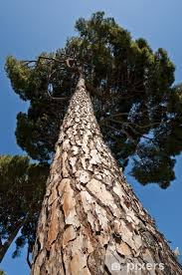
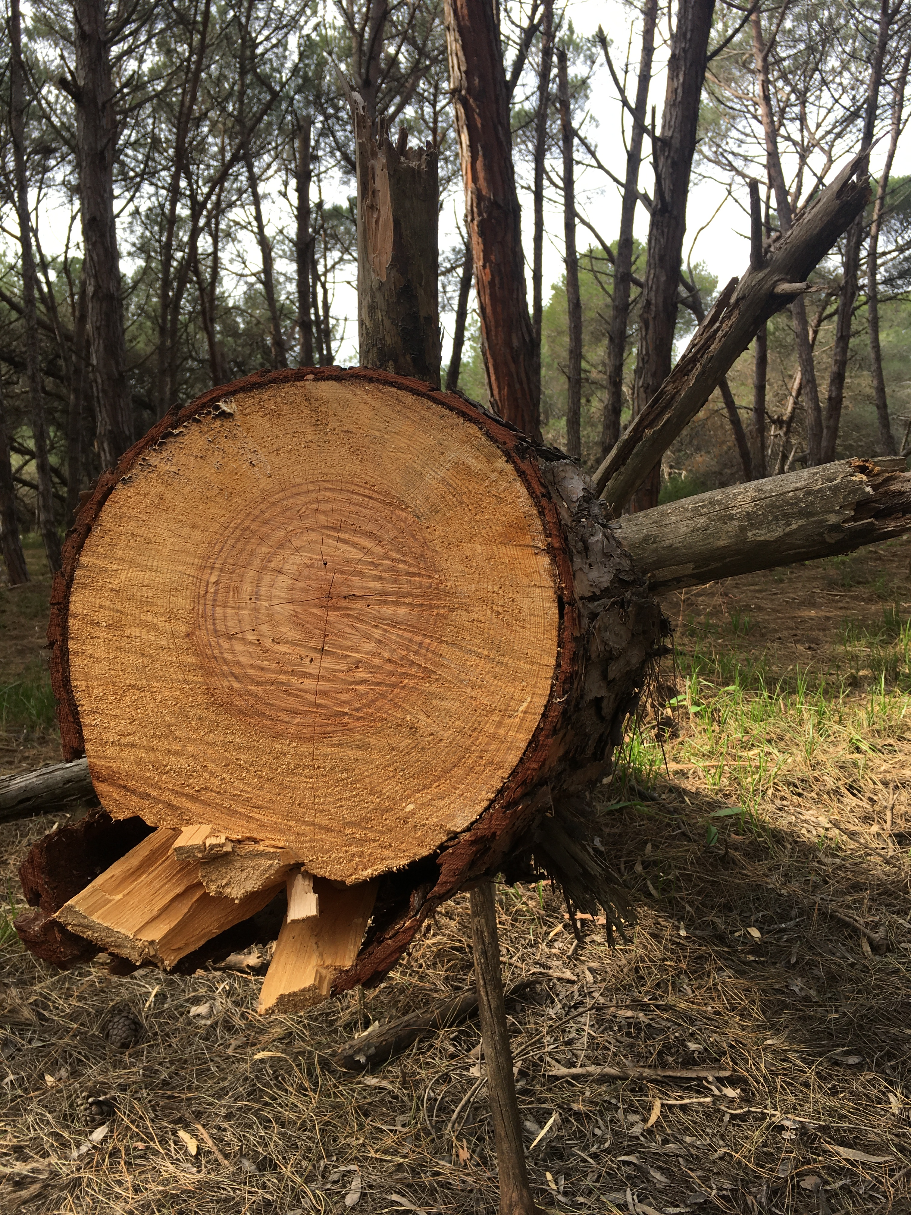
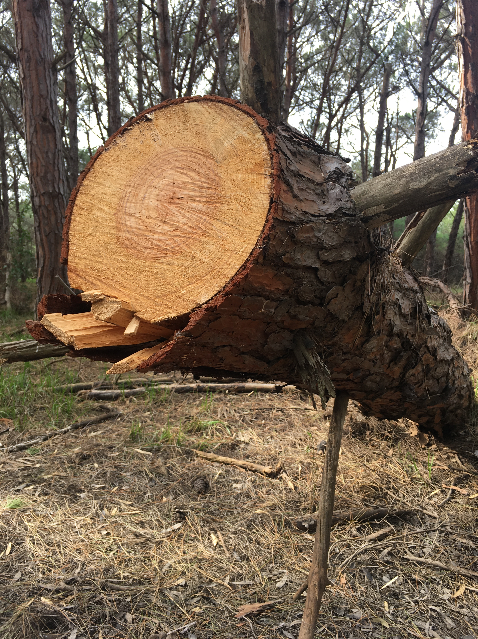
Questo pino forma boschi litoranei dette pinete, dove vive in associazione con altre piante della macchia mediterranea. Predilige terreni rocciosi vulcanici a reazione acida, anche scogliere in zone litoranee o interne. Non si adatta bene in zone troppo umide e con terreni argillosi e pesanti dove l'apparato radicale non si adatta sufficientemente ed è più soggetto a cadute in seguito a venti forti. Seppur resistente ai geli la sua struttura e il legno tenero dei rami non permettono a questa specie di sorreggere carichi nevosi sulla chioma con rischio di rotture di rami o, nei casi più gravi, con la caduta dell'albero stesso.

Slide 28
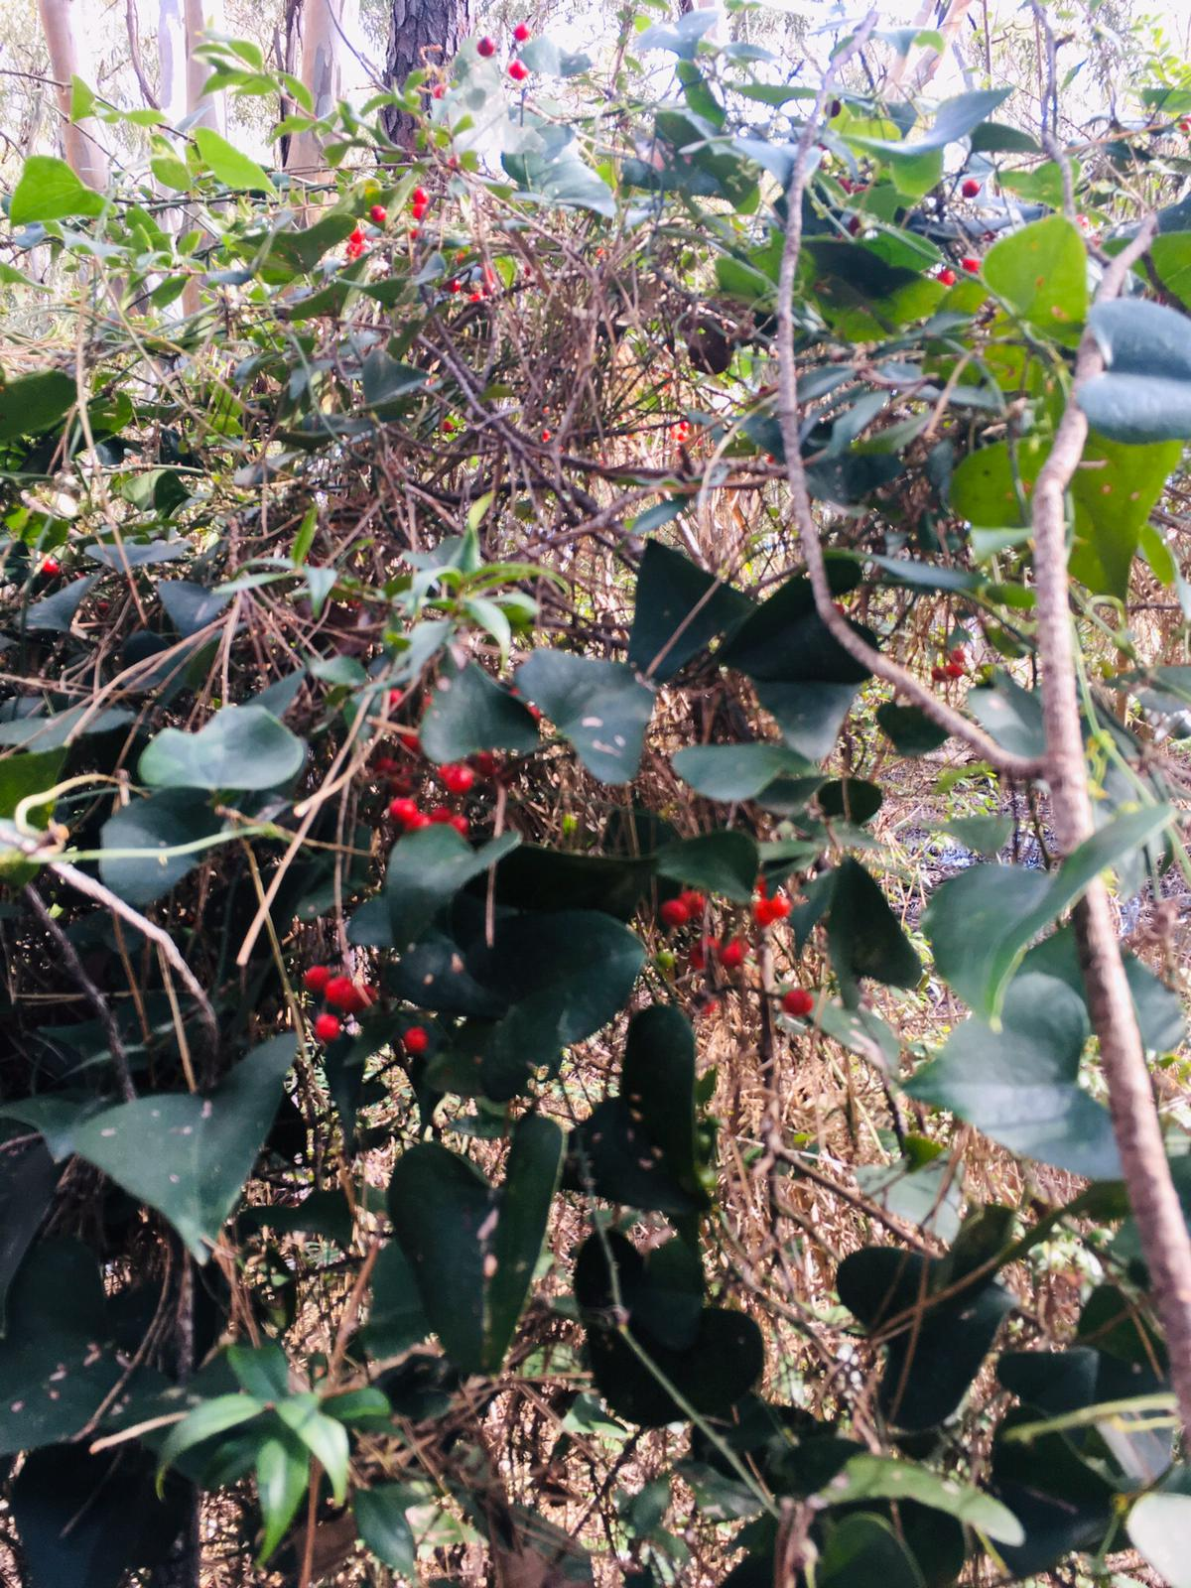
PISTACIA LENTISCUS
La pianta ha un portamento cespuglioso, in genere fino a 3-4 metri d'altezza. La chioma è generalmente densa per la fitta ramificazione. L'intera pianta emana un forte odore resinoso. La corteccia è grigio cinerina, il legno di colore roseo.
Le foglie sono alterne, paripennate, composte da 6-10 foglioline ovato-ellittiche a margine intero e apice ottuso. Il picciolo è appiattito e alato. L'intera foglia è glabra.
Il lentisco è una specie dioica, con fiori femminili e fiori maschili separati su piante differenti. In entrambi i sessi i fiori sono piccoli, rossastri, raccolti in infiorescenze a pannocchia di forma cilindrica, portati all'ascella delle foglie dei rametti dell'anno precedente.
Il frutto è una piccola drupa sferica o ovoidale, di 4-5 mm di diametro, di colore rosso, tendente al nero nel corso della maturazione.
La fioritura ha luogo in primavera, da aprile a maggio. I frutti rossi sono ben visibili in piena estate e in autunno e maturano in inverno

Slide 29
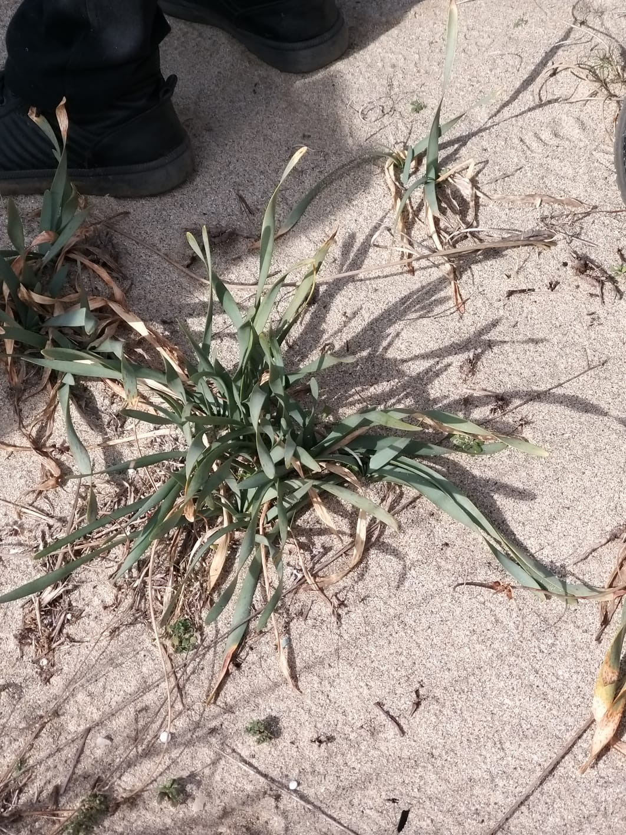
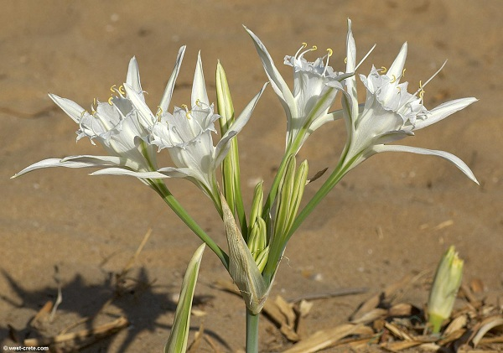
GIGLIO DI MARE
Il giglio di mare (Pancratium maritimum ) è una pianta bulbosa della famiglia delle Amaryllidaceae, che cresce spontaneamente sui litorali sabbiosi del Mar Mediterraneo e del Mar Nero.
Può essere anche coltivato come pianta ornamentale. è una pianta, con fusto alto sino a 40 cm e ampie foglie lineari.
I fiori, da 3 a 15, bianchi e lunghi fino a 15 cm, sono riuniti in infiorescenze ad ombrella; si aprono tra luglio e ottobre. I fiori hanno un profumo intenso e persistente di giglio, che diventa percepibile principalmente durante le notti d'estate senza vento.
Il frutto è una capsula contenente semi neri lucidi di forma irregolare

Slide 30
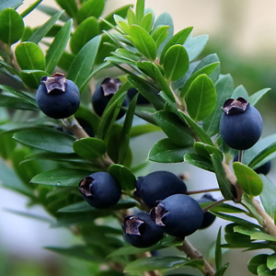
MIRTO
Il mirto (Myrtus communis ) è una pianta aromatica appartenente alla famiglia Myrtaceae e al genere myrtus. È tipico della macchia mediterranea, viene chiamato anche mortella.
Ha portamento di arbusto o cespuglio, alto tra 0.5-3 m;
E’ sempreverde e latifoglie, ha un accrescimento molto lento e può diventare plurisecolare.
La corteccia è rossiccia nei rami giovani, col tempo assume un colore grigiastro.
Ha foglie ovali-acute, coriacee e lucide, di colore verde-scuro.
I fiori sono solitari e ascellari, profumati, di colore bianco o roseo.
La fioritura, abbondante, avviene da maggio a giugno; la seconda da agosto a settembre e, con autunni caldi anche in ottobre. Il fenomeno è dovuto principalmente a fattori genetici.
I frutti sono delle bacche, globoso-ovoidali di colore nero-azzurrastro, rosso-scuro o più raramente biancastre, con numerosi semi reniformi. Maturano da novembre a gennaio persistendo per un lungo periodo sulla pianta.

Slide 31
DUNE DELL’ ANGITOLA

Slide 32
Il SIC – Dune dell’ Angitola – è univocamente determinato dal Codice Natura 2000 di identificazione del sito IT9330089, così come indicato nel Decreto Ministeriale 3 Aprile 2000, ai sensi della Direttiva Habitat dell’ UE e della Direttiva Uccelli.
La sua preposizione come SIC è dovuta alla presenza degli habitat e delle specie di interesse comunitario.
Si trova all’interno della Regione
Bio-Geografica Mediterranea alle coordinate geografiche Long. 16.2175 e Lat.
38.8152, ad una altezza compresa tra il livello del mare ed i 5 mt s.l.m.

Slide 34
Per la realizzazione del progetto la classe si è recata nella località Imbutillo, le foto inserite sono state scattate dagli alunni e alcune prese da :
DGR_ 323_ 2016_ Allegato-2.Pdf della regione Calabria.
Le informazioni sono state ricavate da:
2_Studio di incidenza.pdf del Comune di Curinga

